Slide 1
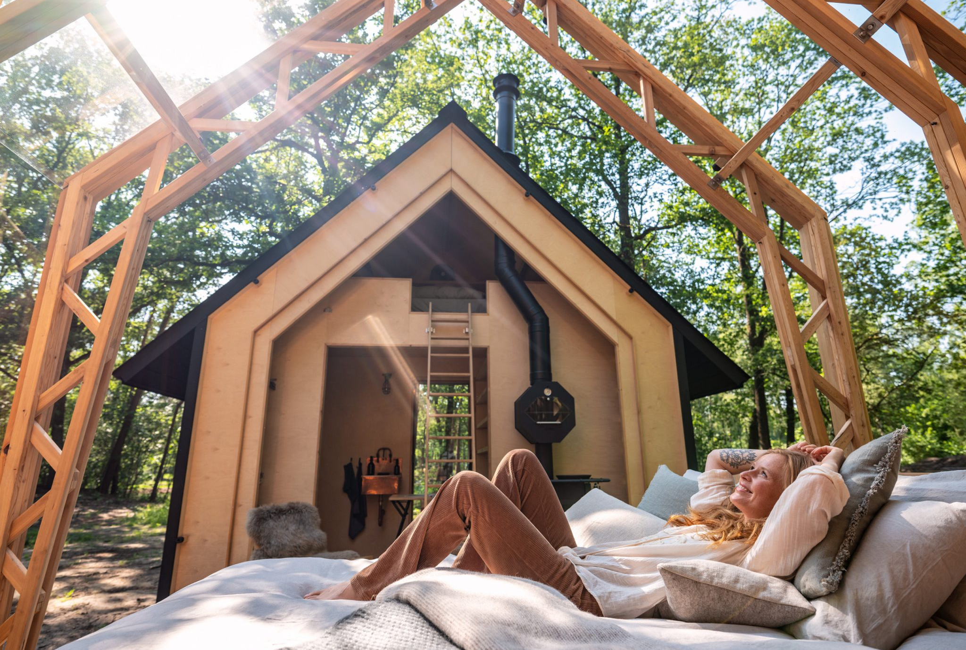
Holenberg, Nizozemska
Modul 6 (1. del)
Pametna priprava in zagon – načrtovanje zagona podjetja in kapitalskih stroškov
Finančno načrtovanje in financiranje

Slide 2
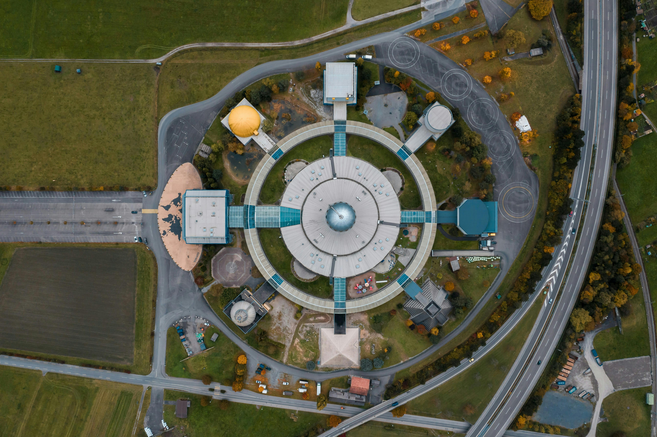
Modul 6 (1. del)
Postavljanje finančnih temeljev vašega podjetja in trga
2

Slide 3

Učni izidi
Modul 6 (1. del) Pregled
01
Začetek – Postavljanje finančnih temeljev vašega podjetja in trga
Preden položite temelje v tla, morate zgraditi trdne temelje v svojem poslovnem modelu. Ta del vas uvaja v svet alternativnih turističnih nastanitev in vam pomaga sprejeti pomembne zgodnje odločitve – kakšno vrsto bivanja želite ponuditi, koliko lahko vložite in kdo so vaši idealni gosti.
Ne glede na to, ali sanjate o glamping podu v gozdu ali obnovljenem dediščinskem skednju, uspeh se začne z razumevanjem edinstvenih pričakovanj vašega ciljnega trga in uskladitvijo vaše ponudbe s tem, kar so ljudje pripravljeni plačati. Spoznali boste tudi, kako načrtovati proračun, pametno širiti poslovanje in izbrati poslovni model, ki bo vaše poslovanje od prvega dne finančno in okoljsko trajnostno.
Prepoznajte različne vrste alternativnih turističnih nastanitev in razumite, kaj jih loči od tradicionalnih modelov.
Določite svoje finančne omejitve, začetni proračun in želeni poslovni model (npr. samostojni podjetnik, partnerstvo, družba z omejeno odgovornostjo).
Ocenite, kako pričakovanja gostov in njihova pripravljenost plačati vplivajo na oblikovanje cen, zasnovo in načrtovanje izkušenj.
Prilagodite svojo ponudbo pravi ciljni skupini in svojo nastanitev pozicionirajte za uspeh na konkurenčnem, vrednotno usmerjenem trgu.
Vir: Začetek vašega glamping posla: nasveti in vpogledi za uspešen začetek

Slide 4
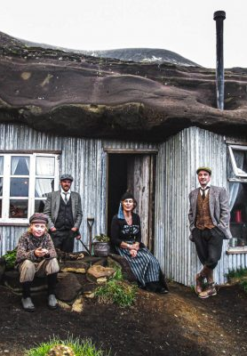
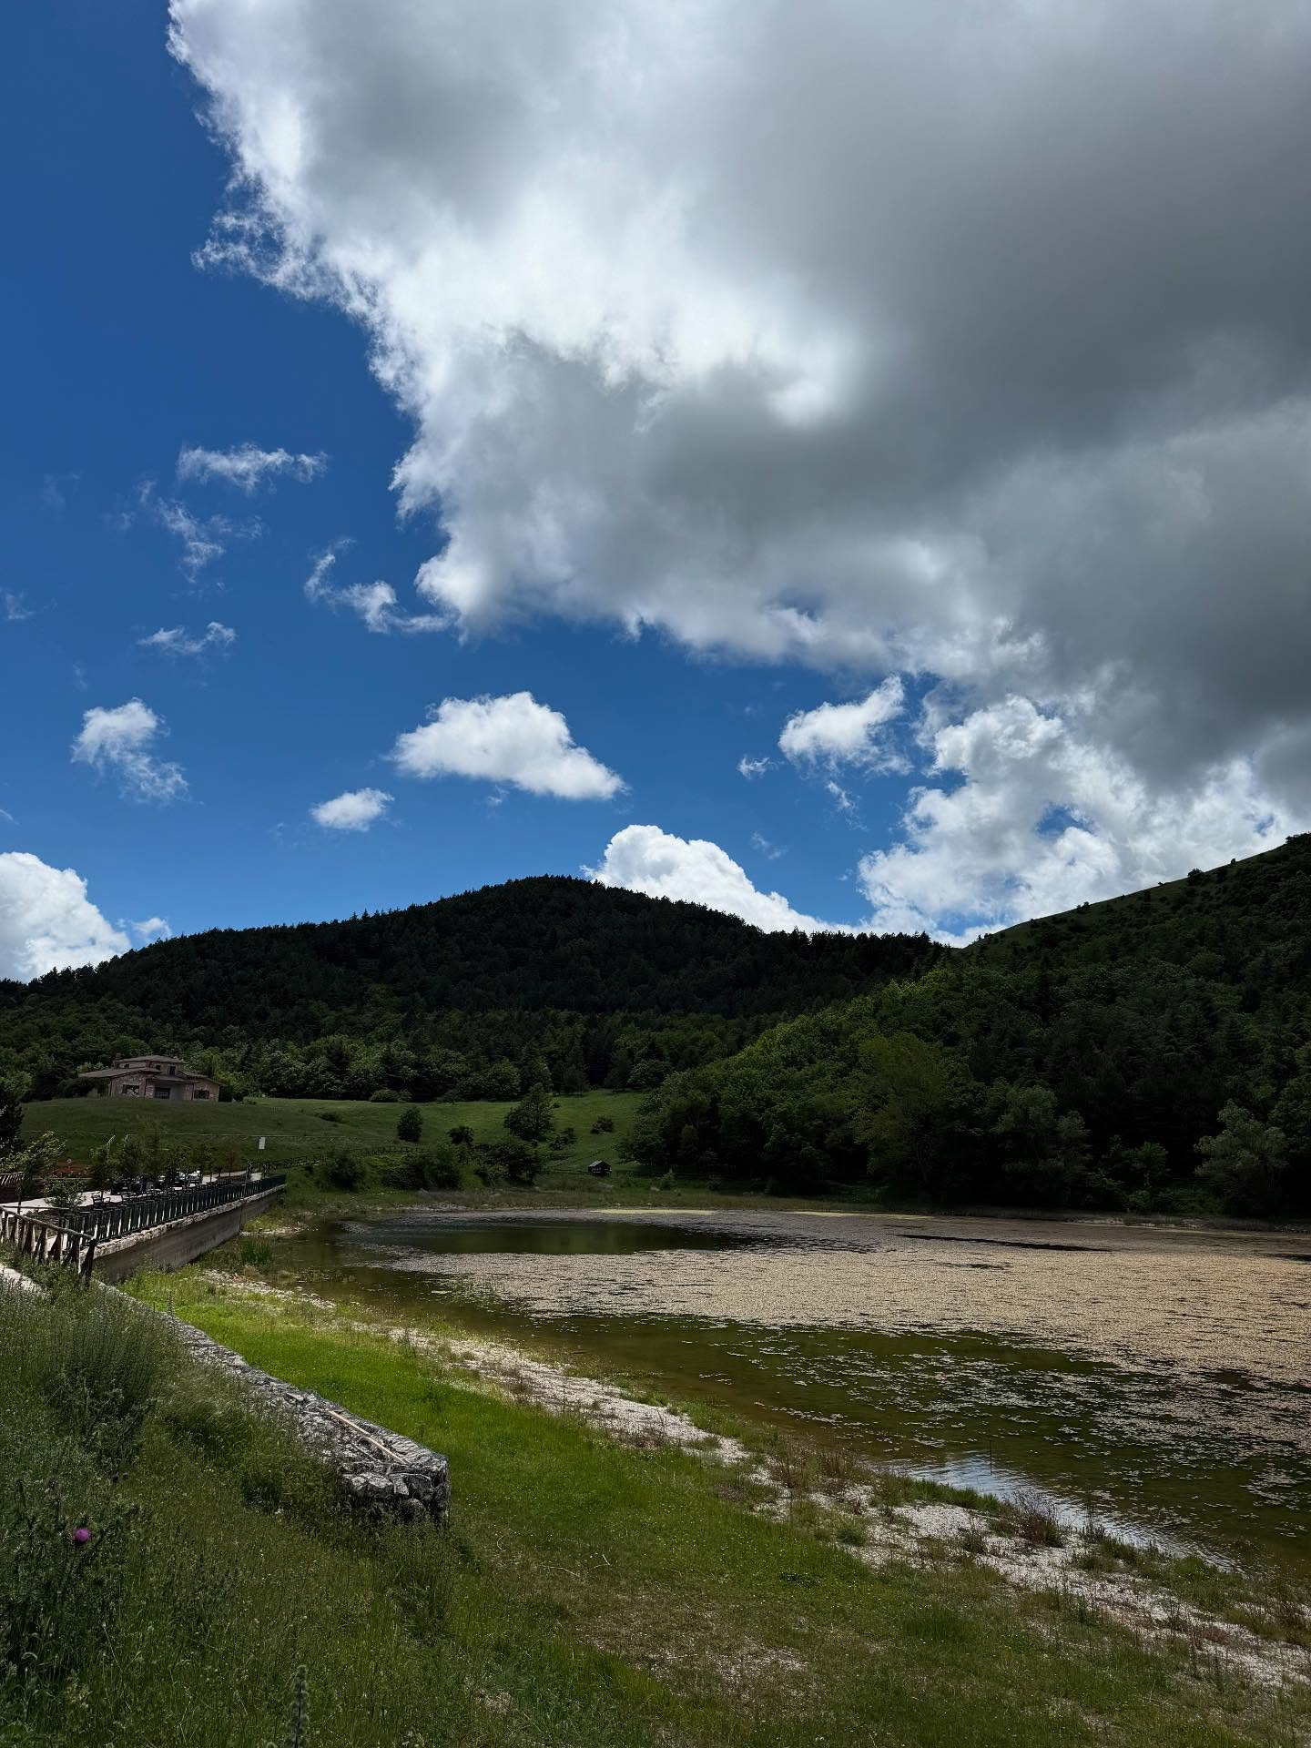
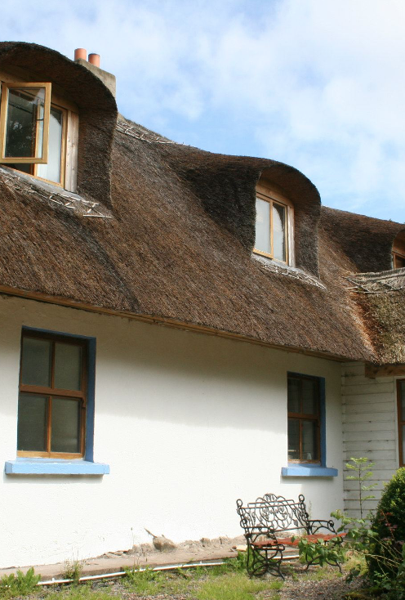
1. del
02
Avtor fotografije:
Stran 25
Avtor fotografije: Daunia Avventura, Biccari
Začetek – Finančni temelji vašega podjetja in trga
Poglavje 2
Začnite pametno: proračun, obseg in poslovni modeli
01
03
Stran 11
Stran 63
Poglavje 1
Uvod v alternativne turistične nastanitve
Poglavje 3
Privlačnost in pričakovanja gostov
Avtor fotografije:
4

Slide 5

Modul 6
Nastavitev in zagon podjetja
Pregled:
Ta modul predstavlja, kaj te nastanitve loči od tradicionalnih turističnih modelov, in raziskuje ključna poslovna, finančna načela in načela načrtovanja lokacije za zagon lastnega podjetja. Pridobili boste temeljno znanje, potrebno za oblikovanje uspešnega, ciljno usmerjenega podjetja, ki je v skladu s tržnimi trendi in vašimi osebnimi vrednotami.
Alternativne turistične nastanitve, kot so ekološke koče, glamping podi in nastanitve v zgodovinskih objektih, so v porastu, saj potniki vse bolj iščejo avtentične in trajnostne izkušnje.
5

Slide 6
Modul 6 (1. del): Ključna področja učenja
01
Uvod v alternativne turistične nastanitve
Alternativne turistične nastanitve, kot so ekološke koče, glamping podi in bivanje v zgodovinskih objektih – se hitro razvija zaradi naraščajočega povpraševanja po avtentičnih, trajnostnih potovalnih izkušnjah. V tem poglavju raziskujemo, kaj ga loči od tradicionalnega turizma, opredeljujemo ključne koncepte in opisujemo glavne finančne in načrtovalne vidike za zagon vaše spletne strani.

Slide 7
Modul 6 (1. del): Ključna področja učenja
02
Začnite pametno: proračun, obseg in poslovni modeli
Določite in opredelite svoje finančne omejitve, začetno fazo in način delovanja, da boste ostali finančno trajnostni.

Slide 8
Modul 6 (1. del): Ključna področja učenja
03
Vedite, za kaj so gostje pripravljeni plačati: privlačnost in pričakovanja gostov
Razumite, kdo so vaši gostje in za kaj so pripravljeni plačati več, da lahko svojo ponudbo prilagodite povpraševanju in tako povečate prihodke.

Slide 9

01
Uvod v alternativne turistične nastanitve
Alternativne turistične nastanitve, kot so ekološke koče, glamping podi in nastanitve v zgodovinskih objektih, ponujajo edinstvene, lokalno zakoreninjene izkušnje, ki odražajo današnje povpraševanje po avtentičnosti, edinstvenih izkušnjah in trajnosti. Za razliko od tradicionalnih hotelov ti prostori gostiteljem omogočajo, da delijo svoje vrednote in obiskovalce povezujejo s kulturo, skupnostjo in naravnim svetom. Trg naj bi zrasel s 216,5 milijarde evrov v letu 2024 na več kot 715 milijard evrov do leta 2032 (Fortune Business Insights 2025–2032). Sektor alternativnih turističnih nastanitev igra ključno vlogo pri diverzifikaciji turizma, podpori lokalnih gospodarstev in spodbujanju strastnega, ciljno usmerjenega podjetništva.
9

Slide 10
Uvod – Alternativne turistične nastanitve
Alternativna turistična nastanitev spreminja podobo potovanj
Alternativna turistična nastanitev spreminja potovalno pokrajino. Turisti se ne zadovoljijo več z generičnimi, enotnimi izkušnjami. Današnji obiskovalci aktivno iščejo pomembne nastanitve, ki odražajo lokalno kulturo, dajejo prednost trajnosti in ponujajo nekaj edinstvenega. Prehod v turistični nastanitvi k alternativni turistični nastanitvi je v skladu z globalnimi turističnimi trendi, ki poudarjajo pristnost, odgovornost do okolja in poglobljeno lokalno vključevanje – trendi, ki jih priznavajo UNWTO, Evropska potovalna komisija in nacionalne turistične organizacije po vsej Evropi.
Alternativne nastanitvene zmogljivosti so ključnega pomena za turistično industrijo, saj gostom zagotavljajo varno, udobno in edinstveno nastanitev. Običajno iščejo nastanitev, ki je popolnoma drugačna od tiste, v kateri živijo ali so jo že izkusili.
10

Slide 11
Uvod – Začetni stroški in stroški kapitala – kaj je res potrebno za zagon podjetja
Pomembno je razumeti dejanske finančne naložbe, ki se skrivajo v ozadju. To poglavje vam pomaga razčleniti stroške kapitala, načrtovanja in infrastrukture, ki so potrebni za uresničitev vaše ideje v obliki dolgoročnega posla.
Raziskali boste osnovne stroške zagona, kot so načrtovanje turizma v primerjavi z načrtovanjem alternativnih turističnih nastanitev, pridobivanje zemljišč, prenova, gradnja in opremljanje, skupaj s pogosto spregledanimi bistvenimi elementi, kot so gradbena dovoljenja, priključki na komunalne vode, sončni kolektorji, sistemi za ravnanje z odpadki, označbe, zavarovanje in izboljšave dostopnosti. Brez te ravni jasnosti tudi močne ideje tvegajo, da ne bodo uspešne zaradi skritih stroškov ali nerealnih proračunov.
Začetek alternativnega turističnega nastanitvenega podjetja, naj gre za glamping pods, obnovljene kmetije ali ekološke enote, je vznemirljiv, vendar uspeh ni odvisen le od vizije.
11

Slide 12
Uvod – Začetni stroški in stroški kapitala – kaj je res potrebno za zagon podjetja
Začetek alternativnega turističnega nastanitvenega podjetja, naj gre za glamping pods, prenovljene kmetije ali ekološke enote, je vznemirljiv, vendar uspeh ni odvisen samo od vizije.
Ob koncu tega poglavja boste pripravljeni za razvoj podrobnega, realističnega proračuna za zagon, se znali izogniti pogostim pastem in sprejemati premišljene finančne odločitve, ki bodo položile temelje za dolgoročno trajnost. Ne glede na to, ali začenjate iz nič ali prilagajate obstoječo lokacijo, je to znanje ključno za gradnjo zaupanja in zagotavljanje prihodnosti vašega alternativnega turističnega podjetja.
12

Slide 13

Opredelitve – Alternativne turistične nastanitve
Opredelitev alternativnega
turizma
Opredelitev turistične nastanitve
Alternativni turizem zajema različne oblike potovanj, ki dajejo prednost trajnosti, družbeni odgovornosti in kulturni vključenosti. Pogosto vključuje ekoturizem, turizem, ki temelji na skupnosti, in pustolovska potovanja, pri čemer se osredotoča na zmanjšanje vpliva na okolje in podporo lokalnim skupnostim.
Nastanitev v turizmu je eden najpomembnejših podsektorjev industrije, ki zajema različne dejavnosti, ki turistom zagotavljajo prenočišče. Običajno se nanaša na začasno nastanitev, kot so prenočišča.
V turistični industriji nastanitev omogoča ljudem, da obiščejo druge lokacije in imajo dostop do zavetja. Podjetja za nastanitev pogosto ponujajo tudi zabavo in druge storitve.
Priporočena literatura
nastanitev v turizmu: razlaga vseh vrst nastanitev
13

Slide 14

Uvod – Začetni stroški in stroški kapitala – kaj je res potrebno za zagon podjetja
Opredelitev alternativnih turističnih nastanitev
Lahko vključujejo:
Glamping (luksuzno kampiranje)
Eko-koče
Kmetijske počitnice ali agroturizem
Prenovljene zgodovinske stavbe
Majhne hišice ali koče
Gostišča ali zasebne nastanitve, ki jih upravlja skupnost
Alternativna turistična nastanitev se nanaša na možnosti nastanitve, ki se razlikujejo od običajnih hotelov in letovišč.
Te nastanitve poudarjajo trajnost, kulturno avtentičnost in edinstvene izkušnje gostov, pogosto pa se nahajajo v naravnem, podeželskem ali skupnostnem okolju.
14

Slide 15
Uvod – Začetni stroški in stroški kapitala – kaj je res potrebno za zagon podjetja
Opredelitev alternativnih turističnih nastanitev
Lahko vključujejo:
Glamping (luksuzno kampiranje)
Eko-koče
Kmetijska bivanja ali agroturizem
Prenovljene zgodovinske stavbe
Majhne hišice ali koče
Gostišča ali zasebne nastanitve, ki jih upravlja skupnost
Ti modeli so tesno povezani z vrednotami odgovornega potovanja in privlačni za obiskovalce, ki iščejo pomembne izkušnje z majhnim vplivom na okolje, ki neposredno podpirajo lokalno prebivalstvo in okolje.
Pogosto ponujajo poglobljeno bivanje in izkušnje, oblikovane na podlagi lokalne dediščine, pokrajine in tradicij, kar ustreza rastočemu povpraševanju po globljem, bolj etičnem potovanju.
15

Slide 16
Načrtovanje alternativnih turističnih nastanitev
Razlika od tipičnih turističnih nastanitev
objekte z majhnim vplivom na okolje ali sezonske objekte za goste (npr. podi, jurte, pastirske koče);
lokacijo na podeželju, v slikovitih območjih ali območjih, občutljivih za dediščino;
dejavnosti, ki izboljšujejo naravo, dobro počutje in koristi lokalne skupnosti;
so oblika trajnostnega turizma, ki spodbuja lokalno gospodarstvo z ustvarjanjem delovnih mest, podporo lokalnim proizvajalcem in obrtnikom ter privabljanjem obiskovalcev. Pomaga oživiti podeželje in izboljšati infrastrukturo, kot so poti, mestna središča in gostinske ponudbe, kar koristi tudi prebivalcem, npr. Hubertus Mountain Refugio Allgäu, Nemčija;
poslovne modele, ki so pogosto usklajeni z ekološkim turizmom, regenerativnim turizmom ali počasnim potovanjem.
Za razliko od tradicionalnih stanovanjskih objektov ali komercialnih turističnih nastanitev, npr. hotelskih objektov, alternativne turistične nastanitve (ATA) običajno vključujejo:
16

Slide 17

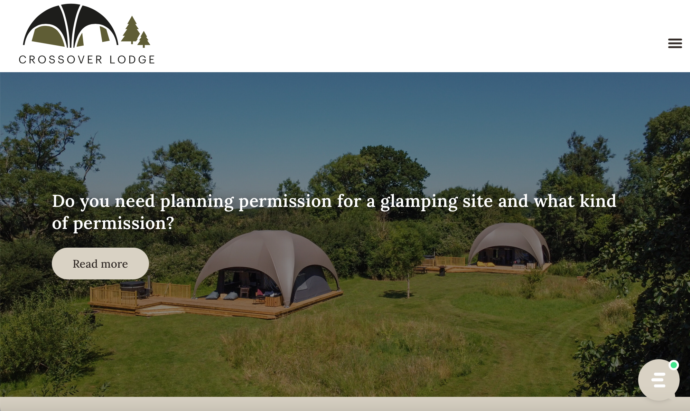
„Glamping je več kot le postavitev luksuznega šotora. Gre za ustvarjanje doživetij, povezovanje z naravo in ustvarjanje prostora, v katerega se ljudje z veseljem vračajo.
Crossover Lodge‘
Kliknite za obisk
17

Slide 18
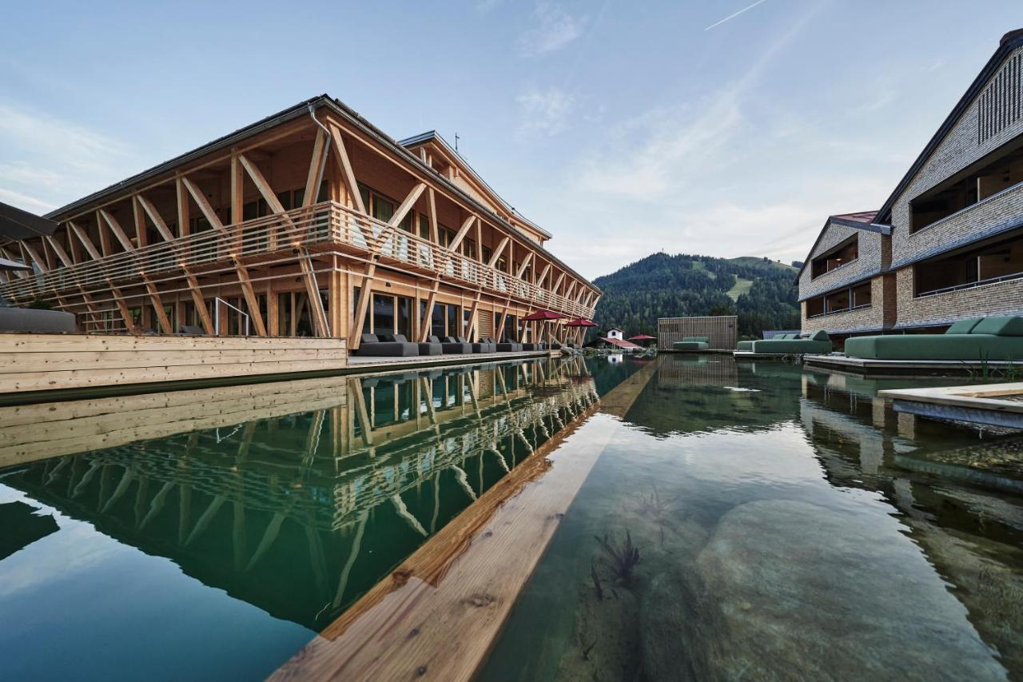
Oživljanje lokalnega gospodarstva in povečanje privlačnosti destinacije
Primer
Hubertus Mountain Refugio Allgäu, Nemčija
Gorska koča Hubertus v Allgäuju v Nemčiji ni prispevala le k privlačnosti regije za turiste, ampak je tudi oživila podeželsko gospodarstvo. Več kot 70 % zaposlenih živi v območju dveh kilometrov od hotela. Obstoj hotela podpira lokalno gospodarstvo in prispeva k vitalnosti vasi. Mesto živi predvsem od turizma.
Za skupnost Balderschwang je to eksistencialnega pomena. Družinski hotel HUBERTUS svoje izkušnje širi na lokalno gospodarstvo in gostom ponuja možnost, da spoznajo vasico Allgäu, naravo, pa naj bo to pohodništvo, planinarjenje ali zimski športi.
Kliknite za obisk
18

Slide 19
Pregled in ključni stroškovni vidiki pri vzpostavljanju
Opredelite svoj poslovni model: Odločite se, ali boste lastnik in upravljavec, kmetija/agroturizem, sezonski pop-up ali ekološki umik. Vaš model vpliva na vaše stroške, npr. izbiro lokacije, velikost naložbe, pravne potrebe in vašo tržno strategijo.
Zavedajte se, da gradite komercialno turistično dejavnost: ne domnevajte, da gre za „samo kampiranje“ ali občasno uporabo – organi to obravnavajo kot komercialni razvoj.
Preverite prostorsko načrtovanje in primernost (na kateri zemljiščih lahko gradite): Pravna skladnost, zemljišče in ATA morajo biti v skladu z zakoni o prostorskem načrtovanju za gostinsko rabo, turistično prostorsko načrtovanje, nadzor gradnje in namembnost za turistično rabo. Nakup kmetijskih zemljišč brez ustreznega spremembe namembnosti lahko znatno zamuja, poveča stroške ali blokira razvoj.
Alternativne turistične nastanitve
19

Slide 20
Pregled in ključni stroškovni vidiki pri vzpostavljanju
Gradbeno dovoljenje in omejitve razvoja (kaj smete graditi): Pridobitev gradbenega dovoljenja je ključni korak, preden se lahko začne kakršen koli razvoj. Pred nakupom ali najemom preučite lokalne zakone o prostorskem načrtovanju, strategije podeželskega turizma, zaščito Natura 2000 in razvojne načrte.
Izbira zemljišča: Pridobitev zemljišča, primernega za razvoj turizma, lahko predstavlja znatno začetno naložbo. To vključuje nakupno ceno zemljišča, morebitne stroške, povezane s spremembo namembnosti (če zemljišče še ni namenjeno za turizem ali mešano rabo), in stroške priprave lokacije.
  Ali ustreza potrebam in pričakovanjem vašega ciljnega trga, npr. velnes, ekološki turizem ali romantični pari?
Alternativne turistične nastanitve
20

Slide 21
Pregled in ključni stroški, ki jih je treba upoštevati pri vzpostavljanju
Infrastruktura in pripravljenost lokacije (kako bodo gostje prišli do vas in katere komunalne storitve so na voljo): Čeprav je zemljišče cenovno dostopno, lahko njegova prilagoditev zahtevanim standardom za nastanitev postane draga. Osnovna infrastruktura, kot so dostopne ceste, električna energija, voda in kanalizacija, je lahko nujna, stroški za njeno vzpostavitev pa lahko včasih presegajo začetno ceno nakupa zemljišča. Odročna in podeželska zemljišča pogosto nimajo takšne infrastrukturne opreme.
Finančno načrtovanje je brez proračuna nesmiselno. Zapišite vse stroške in ustvarite realističen proračun, ki vam bo pomagal ugotoviti, ali je vaš načrt izvedljiv in kje boste morda potrebovali financiranje ali subvencije. Na primer, pri zagotavljanju ustrezne zemlje se bodo stroški razlikovali glede na vrsto zemlje, lokacijo in druge stroške, kot so pravni stroški, stroški projektiranja in stroški gradnje.
Alternativne turistične nastanitve
21

Slide 22
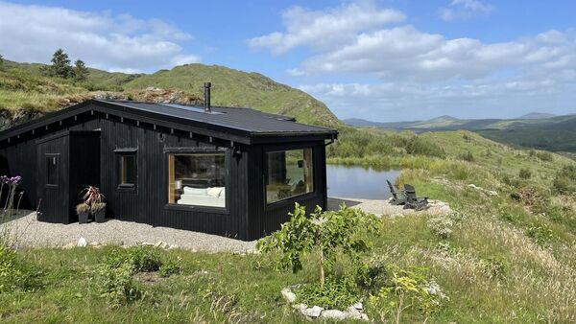
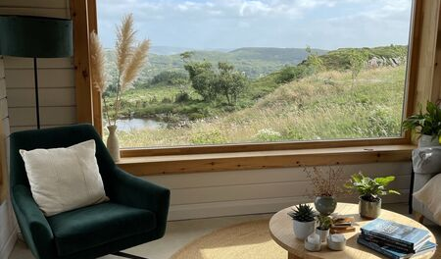

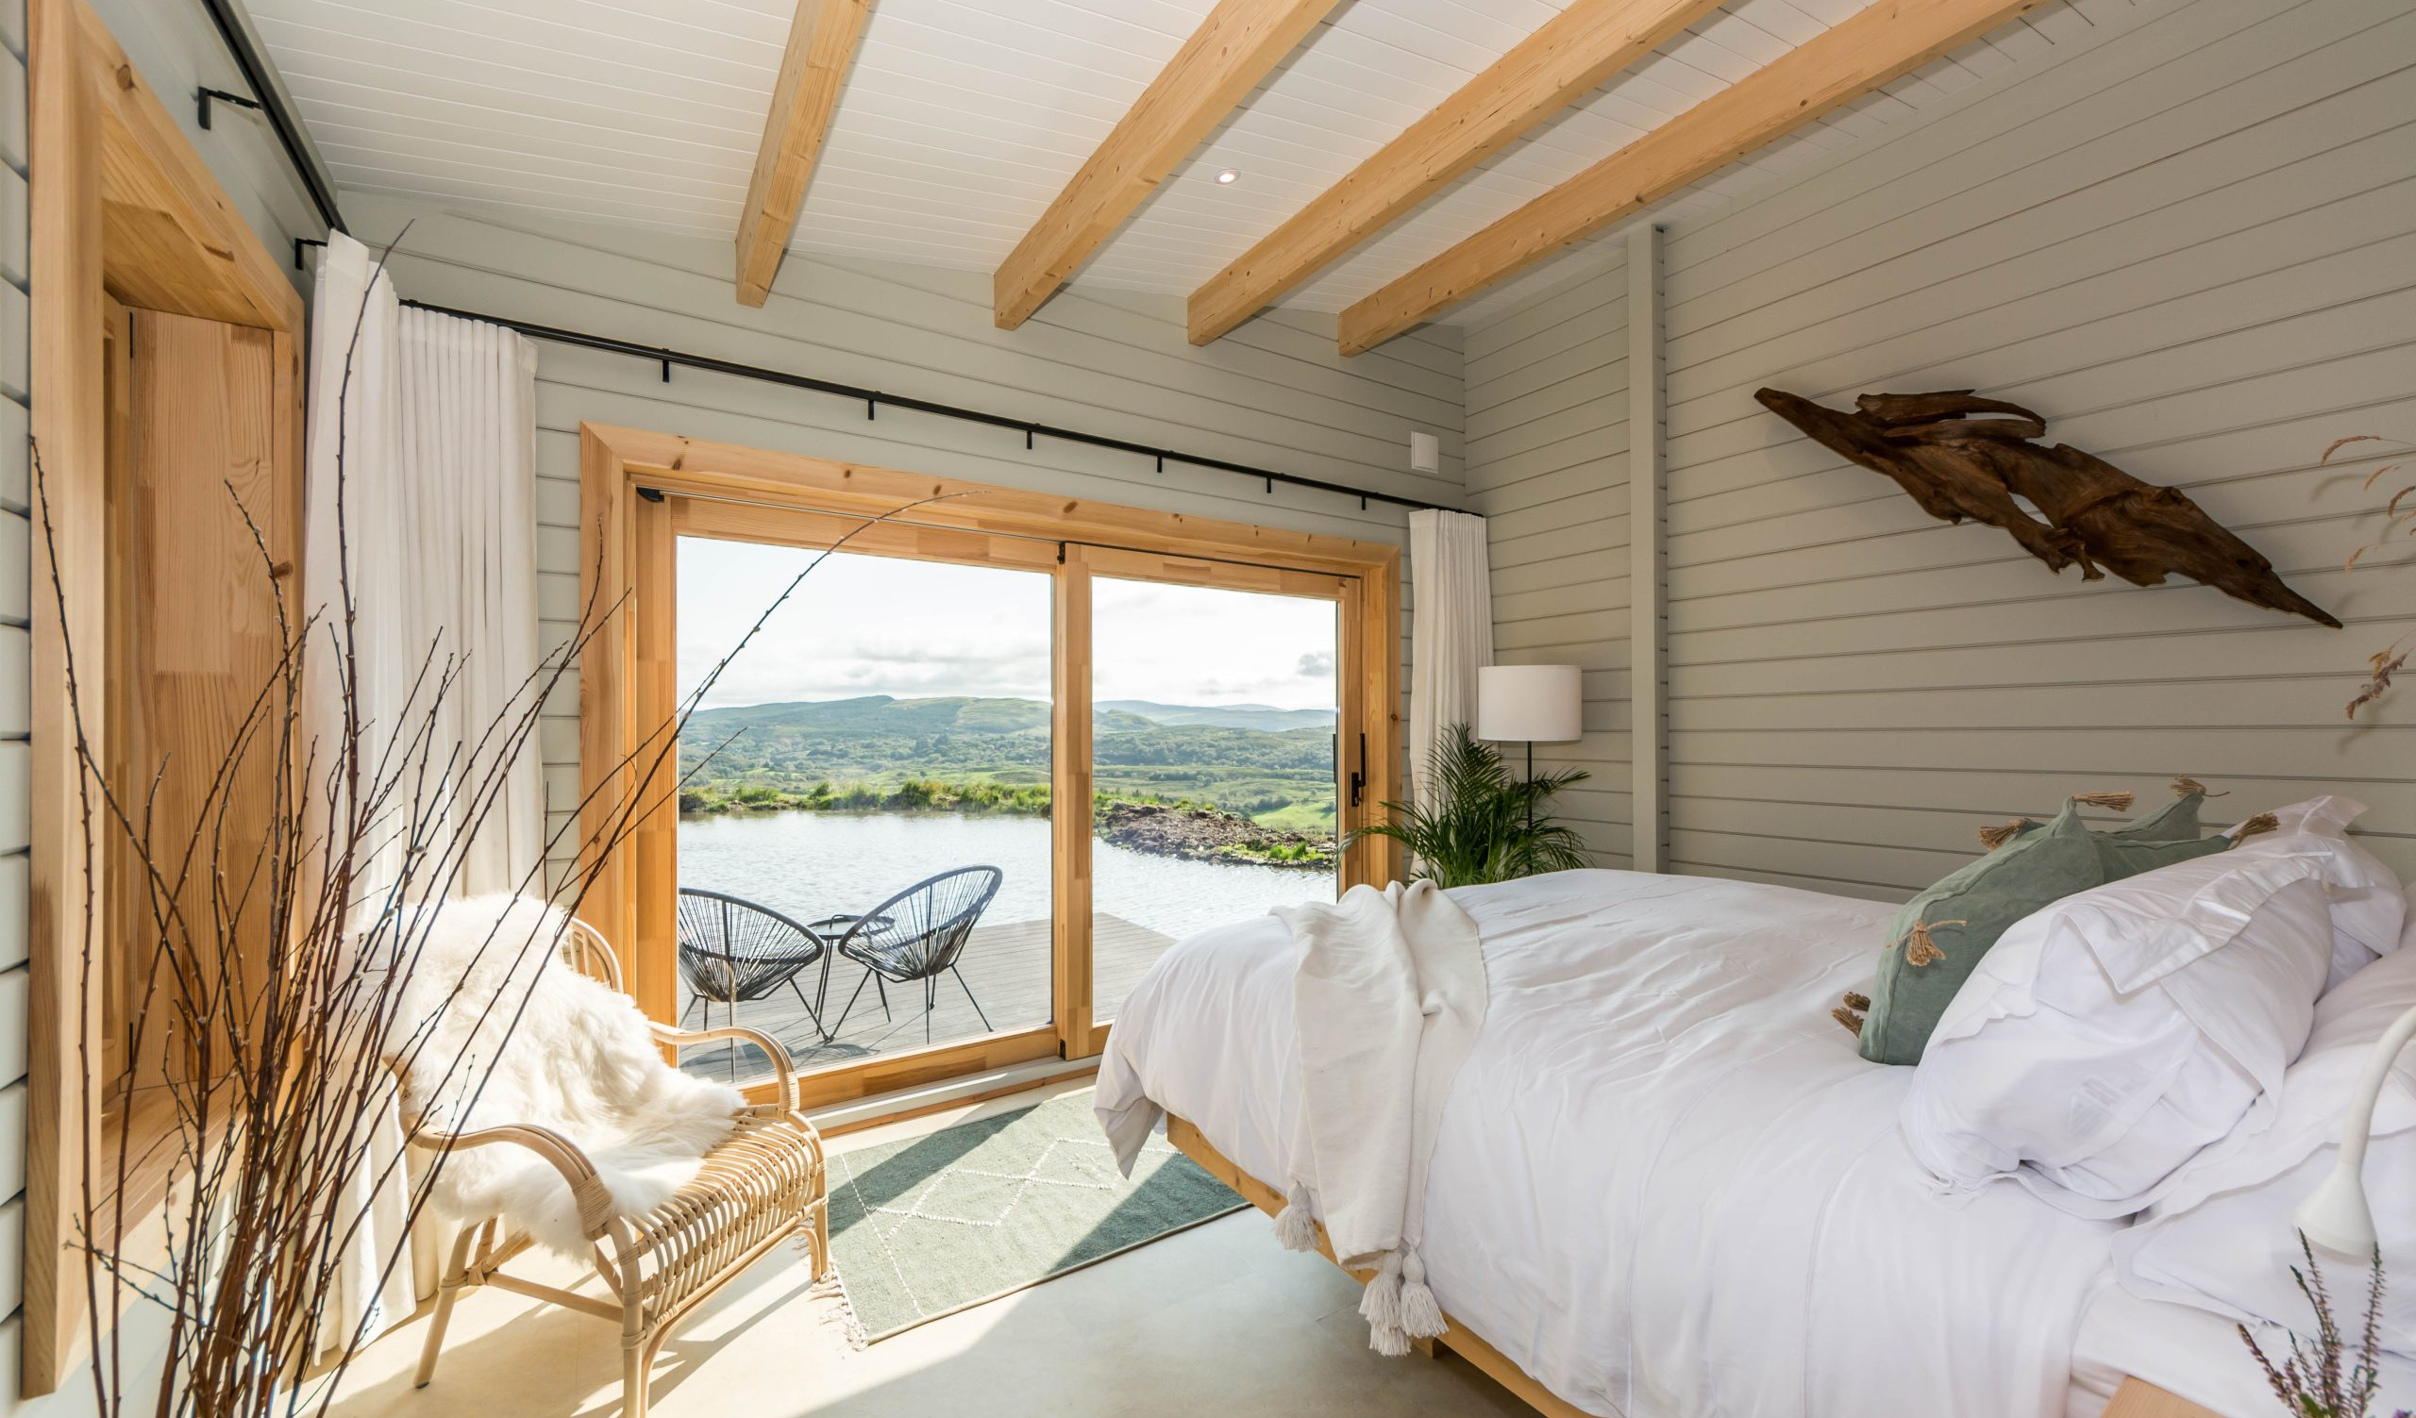
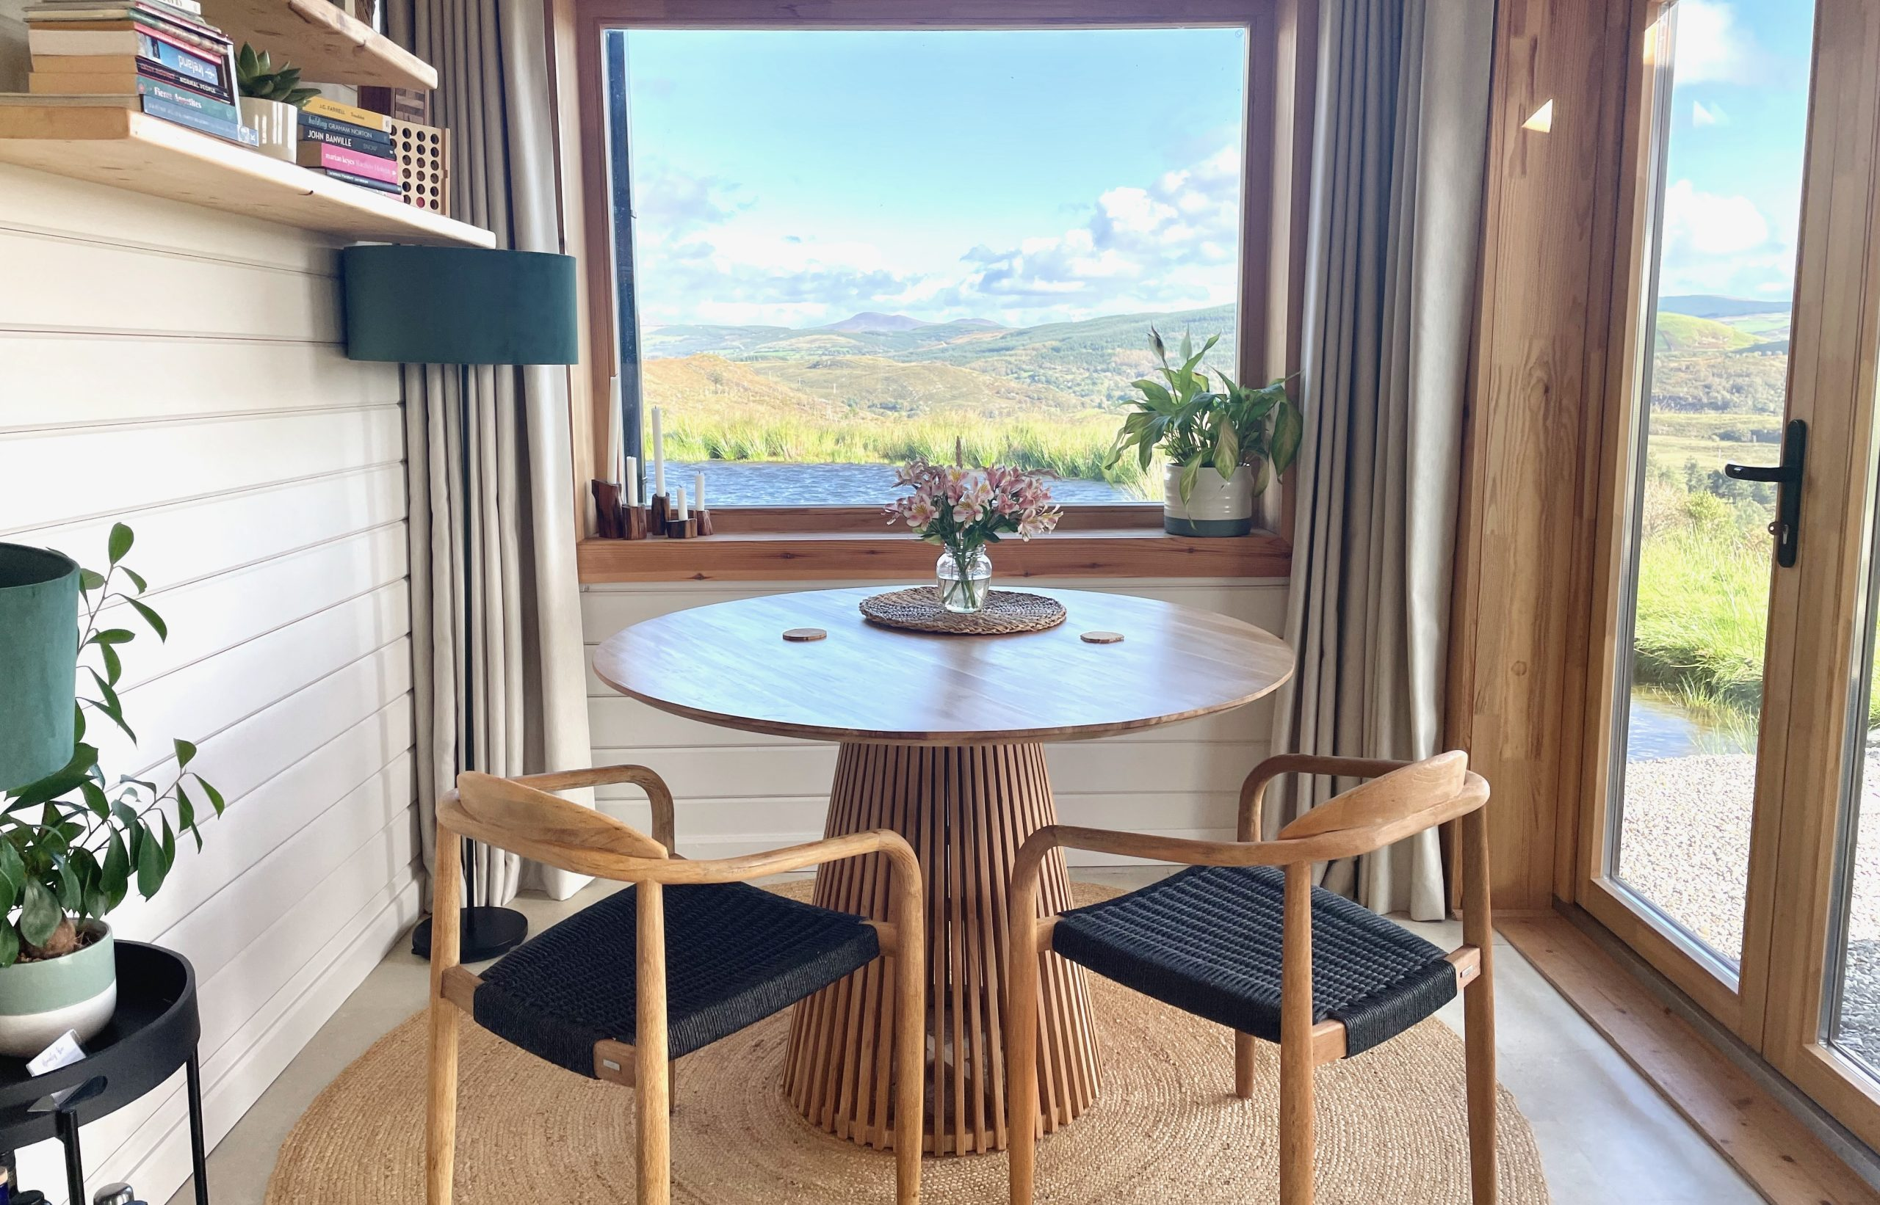
IRSKA
Foto: The Hidden Haven, Cork, Irska
22

Slide 23

02
Začnite pametno: proračun, obseg in poslovni model
Določite in opredelite svoje finančne omejitve, začetno fazo in način delovanja, da boste ostali finančno trajnostni.
Preden se lotite česar koli, morate razumeti, koliko lahko porabite, kako velik začetek si želite in kakšen posel gradite. Boste delovali polni delovni čas ali sezonsko? Ena enota ali deset? Vsaka izbira vpliva na vaš proračun, denarni tok in zmožnost rasti. Jasni finančni načrt vam omogoča, da ocenite začetne stroške, tekoče izdatke in kdaj lahko pričakujete donos. Majhen začetek in postopno širjenje je pogosto najpametnejši način za preizkušanje trga, hkrati pa ohranja stroške pod nadzorom.
23

Slide 24
Vitkost, visoka donosnost naložb
Epic Stays alternativne turistične nastanitve (ATA) so več kot le trend in pomenljive izkušnje – so preverjena, prilagodljiva in prihodnostno usmerjena naložba.
Hitro rastoči trg, ki išče nišne nastanitve in edinstvena doživetja.
Ti modeli izkoriščajo hitro rastoči trg zavestnih popotnikov, ki so pripravljeni porabiti več za nastanitve, ki so v skladu z njihovimi vrednotami.
Ker se potovalne navade spreminjajo v smeri trajnosti in pristnosti, zavestni potrošniki aktivno iščejo nastanitve, ki odražajo njihove vrednote.
Dejansko, v skladu s poročilom Booking.com o trajnostnem potovanju za leto 2024, 76 % svetovnih potnikov pravi, da želijo potovati bolj trajnostno, več kot 60 % pa je pripravljenih plačati več za ekološko certificirana bivanja.
Uspešno poslovanje
24

Slide 25
Vitkost, visoka donosnost naložb
Ponuja vitko, visoko učinkovito pot do podjetništva
Od ekoloških koč do butičnih penzionov, ATA-ji ponujajo visoko donosnost naložb, saj združujejo nizke stroške vzpostavitve (npr. predelane strukture) z nizkimi splošnimi stroški in modularno turistično infrastrukturo (kot so podi), prilagodljivo faziranje (začnite z 1–2 enotami in se širite), skupaj z močno cenovno močjo in celoletno nišno privlačnostjo, ki temelji na močnem povpraševanju po potopitvenih izkušnjah. Modeli Epic Stays lahko prinesejo impresivne marže.
Izvedljiv posel
MODUL 1: Uvod v alternativne turistične nastanitve podrobneje obravnava poslovne modele
25

Slide 26
Zgrajen na načelih trajnostnega turizma
Primeri letnih donosov: Spletne strani, ki se osredotočajo na kakovost namesto na količino – ponujajo od 5 do 10 enot – lahko ustvarijo od 40.000 do 120.000 evrov ali več na leto, odvisno od lokacije, sezonskosti in dodatnih storitev, kot so lokalna hrana, velnes ali aktivnosti na prostem.
Zgrajeno na načelih trajnostnega turizma: Z združevanjem dobička in namena ter usklajevanjem vašega poslovanja z načeli trajnostnega turizma se odpirajo številni viri prihodkov.
Primeri virov prihodkov: vključno s subvencijami (npr. skladi LEADER ali EU Green Transition), partnerstvi z lokalnimi dobavitelji in premium paketi za velnes, počasno potovanje ali kulturne umike.
Združujejo namen z dobičkom in prožnost s pripravljenostjo na prihodnost, kar jih uvršča med najbolj perspektivne poslovne modele na podeželju na današnjem razvijajočem se turističnem trgu.
Uspešen posel
26

Slide 27
Dolgoročna uspešnost in dobičkonosnost
Finančni domino učinek priljubljenega bivanja
Poleg tega imajo podjetja, ki delujejo po modelu Epic Stays, zaradi močnega ustnega izročila, pozitivnih spletnih ocen in blagovne znamke, ki temelji na skupnosti, ponavadi nižje stroške trženja.
Po podatkih HostPapa ta podjetja tudi hitreje pridobijo zaupanje strank, kar se kaže v ponovnih rezervacijah, daljših povprečnih bivanjih in višji zasedenosti. To so ključni kazalniki uspešnosti, ki spodbujajo dolgoročno dobičkonosnost v sektorju alternativnega turizma.
Trajnostno poslovanje
Bistvo je, da trajnostni turizem ni strošek, ampak strategija rasti.
Priporočena literatura
Stvari, ki jih je treba upoštevati pri ocenjevanju potencialnih lokacij za glamping
27

Slide 28
Imeti morate strast za posel!
Za to dejavnost morate imeti strast, saj je za prijavo in ustanovitev ATA ter za njegovo nemoteno delovanje potrebno veliko predanosti in truda. Zato morate resnično ljubiti to, kar počnete.
Strast za alternativno turistično nastanitev je lahko močna motivacija za ustvarjanje uspešnega, smiselnega in vplivnega poslovnega podjetja.
Z osredotočanjem na trajnostni, okolju prijazen in na skupnost usmerjen turizem lahko prispevate k bolj odgovorni in bogati potovalni izkušnji za goste, hkrati pa koristite lokalnemu okolju in gospodarstvu, v skladu z Globalnim svetom za trajnostni turizem (GSTC) in Failte Ireland.
Strast!
28

Slide 29
Imeti morate strast za posel!
Omogoča podjetnikom, da izrazijo svojo strast, poslanstvo in vrednote prek oblikovanja, ki temelji na kraju, v kombinaciji s storitvami in gostoljubnostjo.
Pomembno je, da se zavedate, da gre za storitveno industrijo, v kateri boste morali redno komunicirati s svojimi strankami. Zato se prepričajte, da vam to ustreza. Vaš iskren entuziazem za odgovorno potovanje in skrb za okolje lahko navdihne tako vašo ekipo kot vaše goste, piše Tourism Notes.
Strast!
29

Slide 30
Kakšen je vaš proračun? Kako ga določiti?
Vaš proračun je temelj. Poznavanje proračuna preprečuje prekomerno vlaganje in vam pomaga določiti prednostne naloge pri porabi.
Preden izberete lokacijo ali oblikujete glamping pod, je pomembno, da ugotovite, kaj si lahko realno privoščite. Vaš proračun je temelj za vse – oblikuje vaš poslovni model, vpliva na vaše odločitve glede načrtovanja in prostorskega načrtovanja ter določa izkušnjo, ki jo lahko ponudite gostom.
Zakaj je to pomembno:
določa vrsto nastanitve (npr. šotori ali kabine),
vpliva na tempo razvoja (npr. postopna gradnja ali gradnja v celoti),
določa pričakovanja financerjev, vlagateljev in načrtovalcev.
Vaš proračun
30

Slide 31
Prednostna naloga 1 (€)
Določite svoj proračun!
Kakšen je vaš proračun? Kako ga določiti?
Vaš proračun
Kako določiti svoj proračun:
Določite svojo finančno zgornjo mejo – koliko lahko vložite zdaj brez zunanje pomoči?
Ocenite ključne kategorije – zemljišče, načrtovanje, gradnja, infrastruktura, oprema, spletna stran in poslovanje.
Izberite obseg – z 1–2 enotami lahko preizkusite svoj koncept; načrtovanje za 5–10 enot zahteva več kapitala, vendar omogoča rast.
Upoštevajte stroške poslovanja – čiščenje, zavarovanje, stroški rezervacij, vzdrževanje, komunalne storitve in sezonsko osebje.
Dodajte rezervo – vedno vključite 10–20 % rezervo za nepričakovane stroške.
31

Slide 32
Nekaj finančnih nasvetov za pripravo trdnega proračuna
Oblikujte proračun, ki je skladen z vašo življenjsko fazo, pripravljenostjo na tveganje in dolgoročnimi cilji. Pristop vitkega zagona (z manj enotami in preprostejšimi objekti) vam omogoča, da dokažete povpraševanje in trajnostno rast brez prekomernega finančnega bremena.
Upoštevajte časovni okvir prihodkov – večina lokacij ne bo dosegla prag rentabilnosti v 18–36 mesecih. Načrtovanje je brez proračuna nesmiselno. Ustvarite proračun, ki pokriva zemljišče, dovoljenja, enote, infrastrukturo, skrite stroške in obratni kapital za obdobje 1–2 let.
Načrtovanje je brez proračuna nesmiselno. Upoštevajte vse stroške – od nakupa zemljišča in namestitve podov do zavarovanja, označevanja, programske opreme za rezervacije in čistilnih sredstev. Realističen proračun vam bo pomagal ugotoviti, ali je vaš načrt izvedljiv, in opredeliti področja, na katerih boste morda potrebovali financiranje ali subvencije.
Preučite lokalne subvencije ali subvencije za razvoj podeželja (npr. financiranje LEADER na Irskem, Program razvoja podeželja v Sloveniji) (obravnavano v modulu 7).
Vaš proračun
32

Slide 33
Seznam začetnih stroškov ATA (ocenjeni razponi) brez DDV
Stroškovna postavka | Predvideni razpon stroškov (€)
Nakup zemljišča | 5.000–120.000
Vloga za gradbeno dovoljenje | 1.000–10.000
Zavarovanje in kritje odgovornosti (letno) | 500–2000
Stroški za pod/jurto/kočo (na enoto) | 10.000–80.000
Infrastruktura (ceste, kanalizacija, elektrika) | 50.000–120.000
Stroški prevoza (dostava enote) | 2.000–5.000
Honorarji svetovalcev za načrtovanje | 1.500–4.000
Stroški pravnih storitev/geodetskih storitev | 1.500–3.000
Zavarovanje, trženje in vzpostavitev | 5.000–10.000
Programska oprema za trženje in rezervacije (letno) | 600–1.200
Razvoj spletne strani in blagovne znamke | 1.000–5.000
Stroški strokovnih/pravnih/svetovalnih storitev | 2000–7000
Vaš proračun
Skupni ocenjeni razpon (brez DDV):
Najmanj: 81.100 € Največ: 387.200 €+
33

Slide 34
Kakšen je vaš proračun: ocena osnovnih stroškov
Kakšen je vaš proračun?
(Če je vaš proračun omejen, obstajajo možnosti financiranja, ali pa lahko razvoj razdelite na več faz in ga načrtujete). Koliko enot želite zgraditi: 1, 5, 10 ali več kot 10? (Upoštevati morate velikost in prostor na lokaciji).
Se odločate za osnovno ali luksuzno raven?
(Osnovni razred je seveda cenejši, vendar je potencialni donos pri luksuznem razredu večji, vendar je to povezano z večjo naložbo). Upoštevajte tudi, da se začetni stroški močno razlikujejo glede na državo in obseg. Za ponazoritev upoštevajte tri scenarije. Tabela na naslednji strani ne vključuje komunalnih storitev, elektrike, odpadkov, zavarovanja, nepredvidenih stroškov ali drugih dodatnih stroškov. Podrobnejše razlage so na naslednjih straneh.
Vaš proračun
34

Slide 35
Kakšen je vaš proračun: ocena osnovnih stroškov
Stroški | Enotna enota | 5 enot | 10 enot
Zemljišče (približno) | 5.000–10.000 | 20.000–30.000 | 45.000–60.000
Načrtovanje/dovoljenja | 1.000–3.000 | 5.000 | 10.000 EUR
Infrastruktura | 20.000 | 100.000 | 200.000
Enote (povprečna cena) | 12.000–25.000 | 125.000 | 250.000
Pohištvo in oprema | 3.000 | 15.000 | 30.000
Skupaj (približno) | 41.000–55.000 | 165.000–195.000 | 540.000–580.000
Vaš proračun
35

Slide 36
Prednostna naloga 2 (€)
Odločite se za poslovni model
Razumevanje stroškov različnih poslovnih modelov
Kakšen je vaš poslovni model: upoštevanje stroškov
Poslovni modeli
Vaš model (npr. sezonski, polni delovni čas, umik v naravo) vpliva na fiksne in spremenljive stroške ter donosnost naložbe.
Zgodnje razumevanje vašega poslovnega modela pomaga pri sprejemanju vseh prihodnjih odločitev. Ali boste upravljali glamping, kmetijo, ekološki retreat ali mobilni pop-up?
Vsak od njih ima drugačno infrastrukturo, sezonskost, kadrovske potrebe in pričakovanja gostov. Vpliva tudi na možnosti financiranja in veljavne predpise.
36

Slide 37
Razumevanje stroškov različnih poslovnih modelov
Kakšen je vaš poslovni model: upoštevanje stroškov
Standardni poslovni modeli in njihovi stroški:
Glamping, ki ga upravlja lastnik: Neposredno upravljanje pomeni popoln nadzor, vendar zahteva vlaganje časa. Zmerni začetni stroški (60.000–150.000 EUR za 3–5 enot).
Turistična kmetija: Kombinacija nastanitve in kmetijstva. Pogosta v Italiji in Sloveniji. Lahko zahteva certifikat za agroturizem. Upravičena do sredstev za razvoj podeželja. Zmerna do visoka naložba, odvisno od posodobitev lokacije.
Sezonski najem podov/jurte: Nižji začetni stroški (od 10.000 EUR/enota), vendar boste še vedno potrebovali stranišča, terase in zavarovanje. Veljajo sezonske omejitve, razen če so prilagojeni za zimo.
Eko-retreat ali kamp za velnes: Premium trg z visokimi standardi. Potrebujete licencirane strokovnjake in skupne prostore. Visoka naložba (pogosto 150.000–500.000 EUR za 5–10 enot in retreat objekte).
Poslovni modeli
37

Slide 38
Razumevanje stroškov različnih poslovnih modelov
Kakšen je vaš poslovni model: upoštevanje stroškov
Finančni nasvet: Začnite skromno, vendar načrtujte širitev.
Primer: Namestite infrastrukturo za 10 enot ali začnite z 2–3 enotami. S tem boste zagotovili prihodnost svojega spletnega mesta in prihranili dolgoročne stroške. Zgodnje razumevanje poslovnega modela vam bo pomagalo pri sprejemanju vseh prihodnjih odločitev.
Ali boste upravljali glamping lokacijo, kmetijo, ekološki retreat ali mobilni pop-up? Vsaka od teh možnosti ima drugačno infrastrukturo, sezonskost, kadrovske potrebe in pričakovanja gostov. Vpliva tudi na možnosti financiranja in veljavne predpise.
Finančni nasvet: Proračunski razponi se zelo razlikujejo.
Sezonske jurte ali safari šotori stanejo od 10.000 do 20.000 evrov, medtem ko lahko stalne ekološke koče in kampi za velnes stanejo več kot 200.000 evrov. Začnite preprosto in se postopoma širite.
Poslovni modeli
38

Slide 39
Gre za „komercialno turistično dejavnost“.
To pomeni dodatne stroške.
Zavedajte se, da gradite komercialno turistično podjetje
Odprtje glamping lokacije, ekološkega počitniškega naselja ali podobne alternativne nastanitve je lahko zanimiva poslovna priložnost na podeželju. Vendar to ni isto kot gradnja zasebne hiše ali postavitev začasnega šotora na svojem polju. Vodite turistično dejavnost, zato veljajo drugačna pravila načrtovanja.
To je komercialna dejavnost – ne le kampiranje!
Tudi če postavljate „začasne“ strukture, kot so podi, jurte ali šotori, ponujate plačljiva kratkoročna bivanja. To se šteje za komercialno spremembo namembnosti zemljišča. To pomeni, da običajno potrebujete popolno gradbeno dovoljenje, tudi če ste na svojem zemljišču.
Poslovni modeli
39

Slide 40
Gre za »komercialno turistično dejavnost«.
To pomeni dodatne stroške.
Kako to vpliva na vaše finance:
Ker se vaša ATA šteje za komercialno turistično dejavnost, mora vaše finančno načrtovanje odražati komercialne standarde – ne osebne ali stanovanjske predpostavke.
Poslovni modeli
40

Slide 41
Dodatni komercialni poslovni stroški
Primer dodatnih stroškov: Stroški za gradbeno dovoljenje in svetovanje
(običajno 5.000–15.000 EUR).
Komercialno zavarovanje in poslovne stopnje so višje kot za zasebna zemljišča ali domove.
Stroški usklajevanja (npr. zdravje in varnost, požarni predpisi, testiranje vode). Stroški trženja in poslovanja (platforme za rezervacije, storitve za goste, vzdrževanje).
Ne gostite samo gostov – začenjate regulirano, dobičkonosno dejavnost. Obravnavajte jo kot takšno in ustvarili boste nekaj, kar je skladno z zakonodajo in finančno trajnostno.
Poslovni modeli
41

Slide 42
Dodatni komercialni poslovni stroški
Finančni nasvet: Vsako obliko nastanitve gostov vedno obravnavajte kot posel z vidika načrtovanja, ne glede na to, kako začasna se zdi struktura.
Finančni nasvet: Tudi če začnete v majhnem obsegu (1–2 enoti), morate v proračun vključiti celotno načrtovanje lokacije, saj večina načrtovalnih organov za odobritev vaše vloge zahteva dolgoročni razvojni načrt.
Primer: Na Irskem Ministrstvo za kmetijstvo svetuje, da je za preoblikovanje kmetijskih zemljišč v glamping vsekakor potrebno dovoljenje (tudi če so podi tehnično začasni).
Poslovni modeli
42

Slide 43
Neupoštevanje predpisov je lahko drago.
Ne predpostavljajte, da veljajo izjeme: Pogost mit je, da šotori ali podi, ker so premični ali sezonski, ne potrebujejo gradbenega dovoljenja. V večini evropskih držav je dovoljenje še vedno potrebno. Razlog za to je, da ustvarjate infrastrukturo in povečujete obiskovalnost.
Ključno pravilo: Če sprejemate plačljive goste, to verjetno šteje kot bistvena sprememba namembnosti.
Finančni nasvet: Neupoštevanje predpisov je lahko drago, saj lahko privede do glob, pravnih ukrepov ali prisilnega zaprtja. Če pa to uredite že na začetku, bo vaše podjetje pridobilo verodostojnost, dostop do financiranja in podporo skupnosti.
Skratka, ne domnevajte, da so šotori ali podi izvzeti – vedno preverite lokalno prostorsko načrtovanje.
Poslovni modeli
43

Slide 44
Prioriteta 3 (€)
Odločite se: fiksna ali začasna struktura?
Finančni stroški in pomisleki
Fiksne enote v primerjavi z začasnimi enotami
To vpliva na gradbeno dovoljenje, davke in začetni kapital
ter dolgoročno prožnost.
ATA so različnih oblik, vsaka z različnimi ravnmi naložb, zahtevami glede načrtovanja in potencialom donosa. Običajno jih lahko razdelimo v dve širši kategoriji:
Stalne strukture – zgrajene s temelji ali priključene na stalne komunalne storitve, običajno za celoletno delovanje, vedno zahtevajo popolno načrtovanje.
Začasne ali pol-trajne enote – pogosto modularne ali premične, zasnovane za sezonsko uporabo ali namestitve z majhnim vplivom. Kljub temu lahko zahtevajo načrtovanje.
44

Slide 45
Finančni stroški in premisleki
Izbira med stalnimi in začasnimi možnostmi vpliva na načrtovanje in proračun.
Začasne enote (šotori, jurte) lahko prihranijo pri strukturnih predpisih, vendar še vedno potrebujejo terase/ploščadi in omejujejo prihodke izven sezone.
Vključujejo različne in dodatne stroške, pristojbine in dajatve, z različnim ROI (donosnostjo naložbe) in nočnimi donosi.
Vrsta in raven razkošja, v katero vlagate, bosta odvisni od vašega ciljnega trga in cene, ki jo želite zaračunati.
Stalne enote v primerjavi z začasnimi enotami
45

Slide 46
Finančni stroški in premisleki
Primer: Stalne koče ali podi so morda dražji v začetku, vendar lahko gostijo goste skozi vse leto in pogosto dosegajo višje cene. Mnoga podjetja kombinirajo različne tipe (npr. nekaj koč + nekaj šotorov).
Podeželska prenočišča so različnih stilov, vsako z različnimi stroški, trajnostjo in vplivom na načrtovanje. V tem poglavju je nekaj primerov.
Začetna naložba:
Stalne strukture zahtevajo več kapitala vnaprej (temelji, vodovod, načrtovanje).
Začasne enote omogočajo cenejši vstop na trg in postopno rast (najprej preizkusite 1–2 enoti).
Stalne enote v primerjavi z začasnimi enotami
46

Slide 47
Finančni stroški in premisleki
Stroški načrtovanja in pravnih storitev: Ne domnevajte, da je „začasno“ enako kot „izvzeto“ – mnoge države še vedno zahtevajo popolno načrtovanje, skladnost z urbanističnimi predpisi ali spremembo namembnosti zemljišča.
Proračun 3.000–15.000 EUR za svetovalce, načrte lokacije in dovoljenja, tudi za majhne objekte.
Stroški obratovanja:
Stalne stavbe: višji stroški komunalnih storitev, zavarovanja in skladnosti s predpisi.
Začasne enote: nižja poraba komunalnih storitev, vendar je morda potrebno sezonsko razstavljanje, zamenjava ali nadgradnja.
Stalne enote v primerjavi z začasnimi enotami
47

Slide 48
Finančni stroški in premisleki
Financiranje in subvencije: Večina subvencij EU za podeželje (LEADER, EAFRD) zahteva dokazilo o odobritvi načrtov.
Ekološko oblikovanje in gradnje z majhnim vplivom na okolje lahko odprejo pot do subvencij za zeleni turizem.
Donosnost naložbe (ROI): Povprečne cene za nočitev se gibljejo med 90 in 200 evri na noč, odvisno od enote in lokacije.
Visoka zasedenost + storitve z dodano vrednostjo (zajtrki, delavnice, izleti v naravo) pospešijo povrnitev naložbe.
Stalne enote v primerjavi z začasnimi enotami
48

Slide 49
Prednost 4 (€)
Izberite vrsto ATA, v katero boste vlagali
Finančni stroški in pomisleki
Vrste ATA
Koče, podi, jurte in kabine se razlikujejo po ceni, življenjski dobi in potencialu prihodkov.
Bell/Safari) (začasni): nizki stroški, sezonski (lope/šotori bell 1000 EUR; veliki šotori safari 20 000 EUR).
Jurte in tipi (pol-stalne): okrogli glamping šotori na terasah (9.000–14.000 € za modele velikosti 16–35 m²).
Glamping podi/kabine (stalne ali fiksne strukture): lesene/kovinske koče (od 27.000 € za vsako; kabina z 1 posteljo 80.000 €).
Pastirske koče (stalne ali fiksne strukture): majhne lesene koče na kolesih (35.000–50.000 EUR).
Hišice na drevesih/mikro koče (stalne ali fiksne strukture): vrhunske enote z več sobami (> 100.000 €).
49

Slide 50
Koncept in vrste nastanitev
Naslednje strani podrobneje pojasnjujejo navedeno in približne stroške, cene in donosnost naložbe, ki jih lahko pričakujete glede na število priljubljenih alternativnih turističnih nastanitev.
Vrste ATA
Vrsta nastanitve | Prednosti | Slabosti
Safari šotori | Prostorne, primerne za družine | Manj izolirane
Glamping kupole | Futurističen dizajn, dobro izolirane, primerne za vse obiskovalce | Lahko postane vroče
Majhne hišice | Popolnoma opremljene, uporabne skozi vse leto | Manjše
Hišice na drevesih | Edinstvene, vpeto v naravo | Niso vedno dostopne
Jurte | Udobne, z atmosfero | Tanke stene = manj zasebnosti
Kako začeti, ustanoviti in zgraditi donosno podjetje za glamping
50

Slide 51
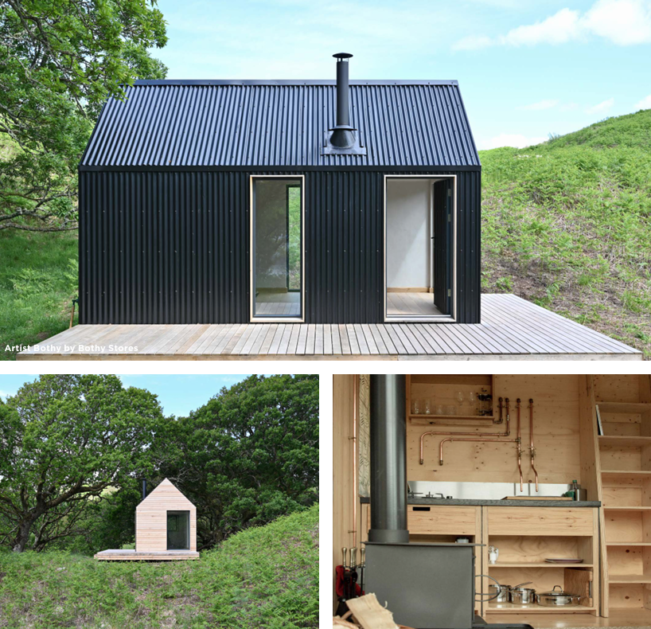
Koče
Informacije, ki jih je posredoval www.savills.ie
Koče so vse bolj priljubljene, saj potniki želijo ponovno vzpostaviti stik z naravo in pobegniti od svojega zaposlenega življenjskega sloga.
Koče so lahko preproste ali pa vrhunske, po meri izdelane.
Najbolj priljubljene so koče z lastno kopalnico.
Na pravi lokaciji lahko zagotovijo znaten donos naložbe (ROI) in omogočajo uporabo skozi vse leto.
Tipična cena enote 30.000–50.000 EUR
Tipična cena najema na noč 100–200 EUR
51

Slide 52
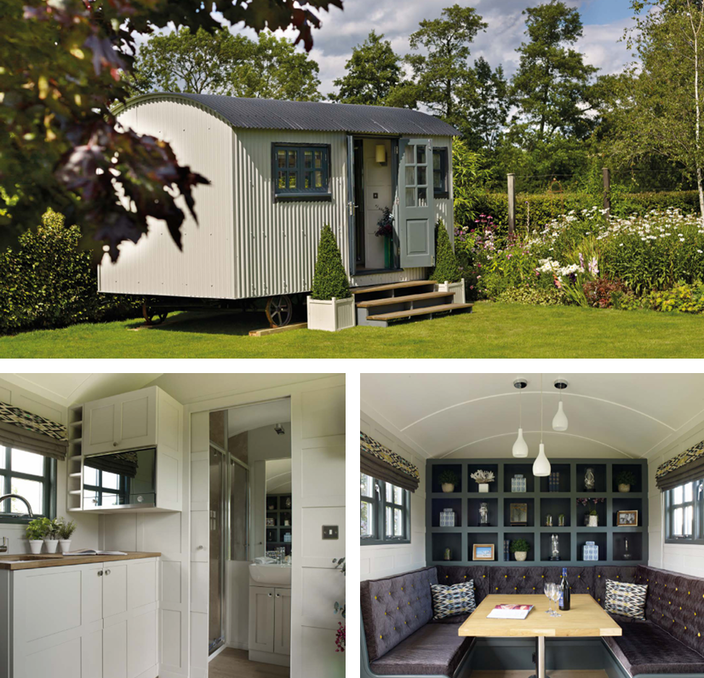
Shepardove koče
Informacije, ki jih je posredoval www.savills.ie
Shepherd Huts postajajo vse bolj priljubljene in so v zadnjem času dobile veliko pozornosti v nacionalnih medijih.
Donosnost naložbe je dobra, odvisno od specifikacij, lokacije in višine najemnine.
Pogosteje se uporabljajo za celoletno bivanje, vse pogosteje pa se uporabljajo tudi v vrtovih kot pisarniški prostor ali »brlog«.
Tipična cena enote 18.000–50.000 EUR
Tipična cena najema na noč 75–125 EUR
52

Slide 53
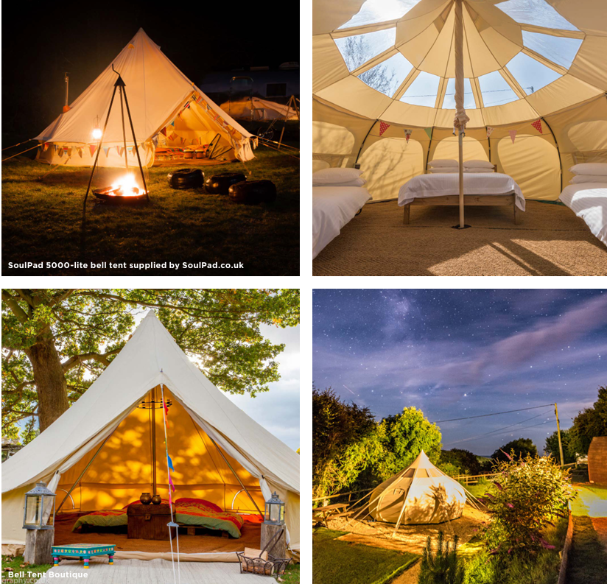
Informacije, ki jih je posredoval www.savills.ie
Šotori Bell
Osnovna struktura šotora je običajno na voljo kot „pop-up“ ali poletna sezonska oprema.
Zagotavljajo osnovno opremo, čeprav imajo nekateri šotori Bell višjega razreda opremo visokega standarda.
Te strukture je mogoče zagotoviti v okviru 28-dnevnih pravic do kampiranja. Preverite pravice v vaši državi.
Tipična cena na enoto 500–2000 EUR
Tipična cena najema na noč 50–100 EUR
53

Slide 54
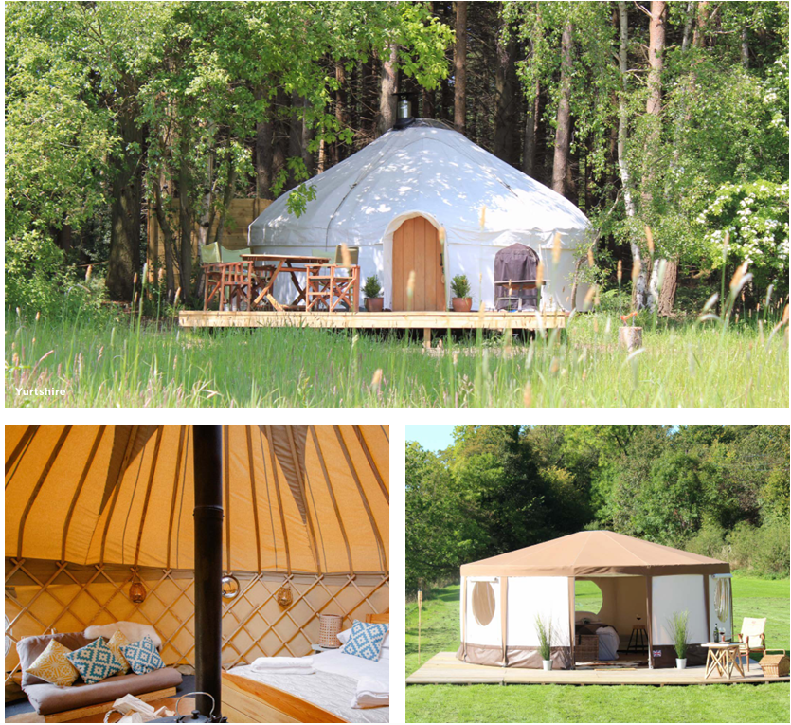
Jurte
Informacije, ki jih je posredoval www.savills.ie
Jurte so bolj robustne od šotorov v obliki zvonca in so najbolj primerne za uporabo v visoki sezoni.
Donosnost naložbe je večja, odvisno od specifikacij in lokacije.
Lastnik zemljišča je odgovoren za zagotovitev visokokakovostne notranje opreme, vključno z ogrevanjem.
Zelo priljubljene pri skupinah družin v obstoječih počitniških parkih in počitniških naseljih.
Tipična cena enote 3.500–10.000 EUR
Tipična cena najema na noč 50–150 EUR
54

Slide 55
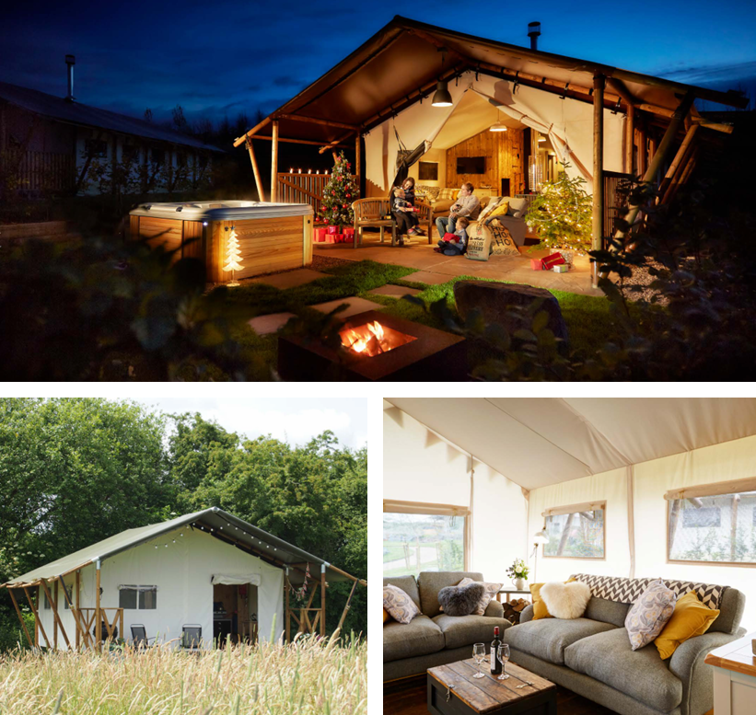
Safari šotori
Informacije so zagotovile www.savills.ie
Safari šotori so bolj trajna struktura in zahtevajo ojačano trdno podlago.
Omogočajo večjo izrabo zunanjega prostora, lastnik zemljišča pa je običajno odgovoren za notranjo opremo, s čimer določa standard ponujene nastanitve.
Uporabljajo se predvsem v toplejši sezoni.
Lahko zagotovijo visoko zasedenost za kratke počitnice, ko se vreme nenadoma izboljša.
Priljubljene pri družinah.
Tipična cena enote 7.500–50.000 EUR
Tipična cena najema na noč 125–175 EUR
55

Slide 56
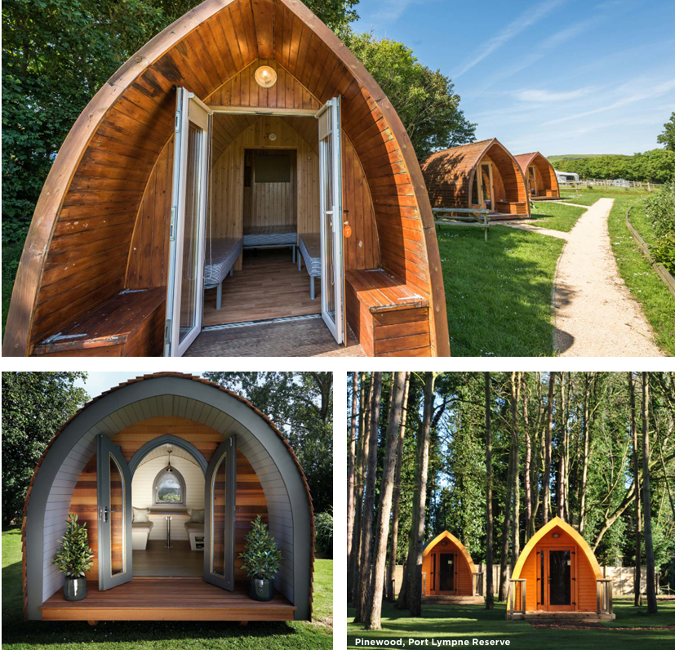
Kamping podi
Informacije, ki jih je posredoval www.savills.ie
Zelo priljubljeni na mnogih počitniških območjih za „potovalne enote“ kot alternativna oblika nastanitve, ki dopolnjuje potovalne prikolice in šotore.
Lastniki zemljišč na primernih lokacijah se pohvalijo z donosnostjo naložbe (ROI), ki je običajno 2–3 leta.
Podi za začetnike so lahko zelo osnovni, in kot večina glamping izdelkov, kamping podi običajno zahtevajo ločene sanitarije.
Tipična cena enote 6.000–15.000 EUR
Tipična cena najema na noč 50–100 EUR
56

Slide 57
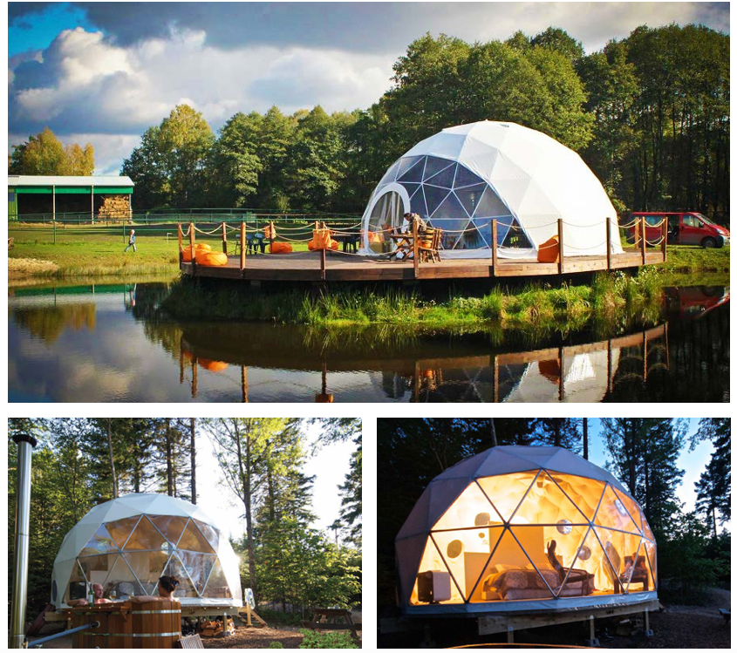
Geodetske kupole
Informacije, ki jih je posredoval www.savills.ie
Enostavna za gradnjo in primerna za uporabo skozi vse leto, odvisno od specifikacij.
Zunanji videz in razširjanje svetlobe zvečer lahko povzročata težave pri pridobivanju gradbenega dovoljenja, čeprav proizvajalci začenjajo ponujati različne bolj umirjene zunanje barve.
Dober donos naložbe na pravi lokaciji. Idealno za poletne počitnice z opazovanjem zvezd.
Tipična cena enote 6.000–15.000 EUR
Tipična cena najema na noč 95–150 EUR
57

Slide 58
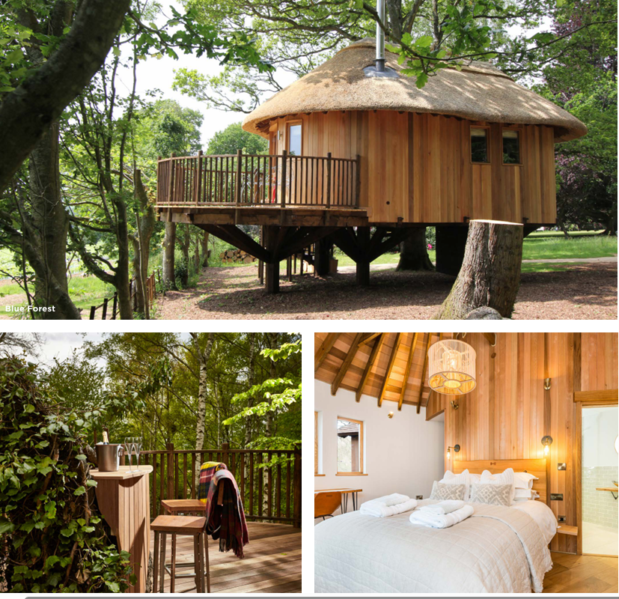
Hišice na drevesih
Informacije, ki jih je posredoval www.savills.ie
Hišice na drevesih omogočajo domiselne, inovativne zasnove, ki se lahko uporabljajo skozi vse leto.
Povprečna zasedenost in cene za nočitev so visoke zaradi edinstvenih zasnov.
Zelo priljubljene pri parih, ki iščejo romantično, slikovito doživetje.
Tipična cena enote 50.000–120.000 EUR
Tipična cena najema na noč 125–250 EUR
58

Slide 59
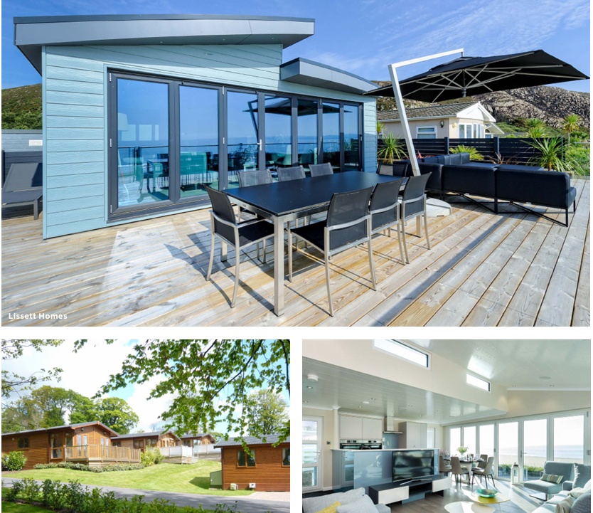
Koče
Informacije, ki jih je posredoval www.savills.ie
Koče so priljubljene v visokokakovostnih počitniških parkih (obstoječih in novih) in pridejo na lokacijo vnaprej zgrajene in popolnoma opremljene.
Ponavadi lahko sprejmejo 4–6 oseb in ustrezajo zakonski opredelitvi »karavane«.
Na pravi lokaciji lahko prinesejo zelo visok donos naložbe.
Koče se običajno prodajajo na podlagi 25-letnih licenčnih pogodb, kar omogoča prenovo in dodatne prodaje v prihodnosti.
Tipična cena enote 60.000–120.000 EUR
Tipična cena najema na noč 200–450 EUR
59

Slide 60
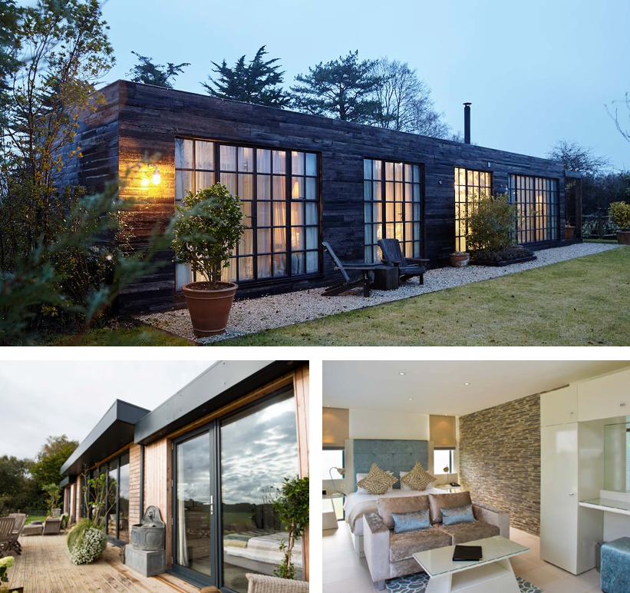
Modularne počitniške hišice
Informacije, ki jih je posredoval www.savills.ie
Modularna počitniška nastanitev (in seveda modularna stanovanja) je vse bolj iskana zaradi kratkega gradbenega procesa na kraju samem ter tovarniškega načrtovanja in gradnje.
Stroškovno učinkovita alternativa tradicionalnim novogradnjam počitniških hišic.
Modularni apartmaji so danes pogosti kot prilagojene namestitve v vrtnih sobah v letoviščih ali na turističnih destinacijah.
Tipična cena enote 80.000–100.000 EUR
Tipična cena najema na noč 125–350 EUR
60

Slide 61
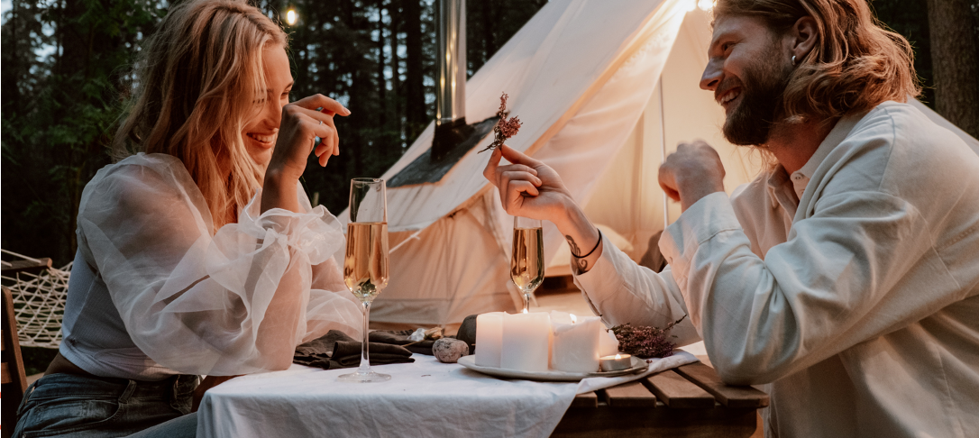
03
Vedite, za kaj so stranke pripravljene plačati: privlačnost in pričakovanja gostov
Razumite, kdo so vaši gostje in za kaj so pripravljeni plačati več, da lahko svojo ponudbo prilagodite povpraševanju in maksimirate prihodke.
Vaši gostje bodo povečali vaše prihodke, zato je bistveno, da razumete, kaj cenijo in za kaj so pripravljeni plačati. Naj gre za zasebnost, ekološke značilnosti, kulturno pripovedovanje zgodb ali dodatke za dobro počutje, privlačnost se neposredno odraža v stopnji rezervacij in cenovni moči. Če ta korak preskočite, pride do dragega neskladja med tem, kar ponujate, in tem, kar gostje želijo. Raziskovanje vaše ciljne skupine vam pomaga, da že na začetku sprejmete donosne odločitve glede oblikovanja in storitev.
61

Slide 62
Prednostna naloga 5 (€)
Razumite potrebe in motivacije vašega ciljnega trga.
Vrednost ATA
Razumevanje ključnih motivov obiskovalcev!
Preprečuje draga neskladja; če veste, komu ponujate storitve, lahko izboljšate trženje in povečate število rezervacij.
Najnovejši podatki poudarjajo rastoči trend alternativnih turističnih nastanitev. Globalni trg alternativnih nastanitev je bil leta 2024 ocenjen na približno 216,5 milijarde evrov, do leta 2032 pa naj bi dosegel 715 milijard evrov, kar pomeni 16,19-odstotno letno stopnjo rasti (CAGR).
Ta porast je posledica potnikov, ki iščejo prilagojene in prilagodljive možnosti nastanitve, ki jih tradicionalne nastanitve pogosto ne ponujajo.
62

Slide 63
Razumevanje ključnih motivov obiskovalcev!
Poleg tega je trajnost postala ključni dejavnik pri izbiri nastanitve.
Poročilo Svetovne turistične organizacije (UNWTO) iz leta 2023 je razkrilo, da 73 % svetovnih turistov raje biva v objektih, ki izvajajo trajnostne prakse.
Ta preferenca se odraža v rasti trga ekoturizma, ki naj bi do leta 2025 dosegel 245,41 milijarde evrov, kar predstavlja 13,1-odstotno povečanje v primerjavi s prejšnjim letom.
Vrednost ATA
Priporočena literatura
Stroški proti vesti: Booking.com se poglobi v dilemo, ki deli trajnostno potovanje
63

Slide 64
2025 – Leto nepozabnih in smiselnih potovanj
01
Zbliževanje dobrega počutja, trajnosti in personalizacije oblikuje leto 2025 kot prelomnico za turizem – in to ni le kulturna sprememba, temveč tudi gospodarska. Potniki se odmikajo od prenatrpanih destinacij in se usmerjajo k edinstvenim, vrednotam prilagojenim nastanitvam, zato se hitro povečuje povpraševanje po alternativnih nastanitvah na podeželju in v odmaknjenih območjih. Ta sprememba prinaša nove poslovne priložnosti za tiste, ki so pripravljeni ponuditi izkušnje, ki omogočajo popolno potopitev, imajo majhen vpliv na okolje in so visoko cenjene.
Rastoči trend
Hoteli so tako lanski, zakaj vsi izbirajo gradove, jame, žerjave... 2025
64

Slide 65
2025 – Leto nepozabnih in smiselnih potovanj
01
Blagovne znamke z namenom in vrednostjo:
Za turizem je leto 2025 zaznamovalo ne le evolucijo, ampak tudi preobrazbo v bolj zavestno, smiselno in vplivno potovanje. Turisti ne iščejo več le sprostitve – iščejo preobrazbene izkušnje. V odgovor na to potniki kažejo močno pripravljenost plačati višje cene za bivanje, ki odraža pristnost, skrb za okolje in osebno bogatitev. Blagovne znamke, ki jih vodi namen in so v skladu s pričakovanji, beležijo višjo zasedenost, močnejšo zvestobo blagovni znamki in večje marže na rezervacijo.
Edinstvena, nepozabna bivanja:
Od hišic na drevesih do preurejenih kmetijskih stavb in glampinga v naravi – netradicionalne nastanitve so v porastu. Po napovedih industrije naj bi globalni izdatki za edinstvene nastanitve do leta 2034 dosegli 924 milijard dolarjev.
Rastoči trend
65

Slide 66
Trajnostno in regenerativno potovanje
02
Trajnost
Trajnost je postala osnovno pričakovanje v turizmu, saj vedno več gostov daje prednost ekološko ozaveščenim blagovnim znamkam. Od luksuznih letovišč do podeželskih kmetijskih turističnih objektov, nastanitvene zmogljivosti priznavajo gospodarsko vrednost vlaganja v trajnost, vključno z ogljično nevtralnim delovanjem, zmanjšanjem odpadkov in regenerativnim kmetijstvom.
Vse nepremičnine (vključno z luksuznimi)
prepoznavajo vrednost in zdaj vlagajo v pobude, ki vračajo lokalnim skupnostim, obnavljajo naravne krajine in ohranjajo biotsko raznovrstnost. Hoteli in nastanitve, ki podpirajo ogljično nevtralnost, zmanjšujejo količino odpadkov in se ukvarjajo z regenerativnim kmetijstvom, so vse bolj privlačni za ozaveščene popotnike.
Rastoči trend
66

Slide 67
Trajnostno in regenerativno potovanje
02
Okolju prijazna nastanitev:
Znaten delež potnikov daje prednost okolju prijaznim nastanitvam.
Glede na poročilo Booking.com o trajnostnem potovanju za leto 2023 namerava 76 % svetovnih potnikov v prihodnjem letu sprejeti trajnostne potovalne načrte. Vendar 49 % meni, da so trajnostne potovalne možnosti predrage, kar poudarja razliko med zanimanjem in dostopnostjo, vendar še vedno pričakujejo trajnost.
V Italiji raziskave kažejo, da imajo ekološke certifikacije in okoljske politike pozitiven vpliv na izbiro destinacij in nastanitev turistov, kar kaže, da lahko trajnostne reference služijo kot konkurenčna prednost.
Rastoči trend
67

Slide 68
Dobro počutje, ponovna povezava in izkušnje, osredotočene na naravo
03
Velneški turizem
Velneški turizem je v porastu, saj potniki iščejo nastanitve, ki ponujajo izkušnje, usmerjene v zdravje. Globalna industrija velneškega turizma je bila leta 2021 ocenjena na 850,55 milijarde dolarjev in naj bi po napovedih znatno rasla.
Alternativne nastanitve pogosto ponujajo dostop do narave, miru in velneških dejavnosti, kar je v skladu z željami popotnikov, ki se osredotočajo na velnes.
Sodobni luksuz in potovanja zdaj pogosto pomenita bližino narave in pomembne interakcije z okoljem. Hoteli ustvarjajo izkušnje, ki temeljijo na naravi in spodbujajo goste, da se odklopijo od tehnologije in ponovno povežejo s svetom okoli sebe.
Rastoči trend
68

Slide 69
03
Dobro počutje, ponovna povezava in izkušnje v stiku z naravo
Rastoči trend
Aktivnosti
Dejavnosti, kot so kopanje v gozdu, ekološke ture in pohodništvo za dobro počutje, so priljubljene med tistimi, ki iščejo miren oddih stran od mestnega vrveža.
Te izkušnje spodbujajo dobro počutje z izkoriščanjem naravnih zdravilnih lastnosti mirnega okolja, ki ponuja globok občutek miru in revitalizacije. To je podrobneje obravnavano kasneje v tem modulu.
69

Slide 70
Potopitev v kulturo, pristnost in lokalne izkušnje
04
Rastoči trend
Potniki se vse bolj zanimajo za destinacije, ki ponujajo kulturno bogate izkušnje, saj iščejo globlje povezave z lokalnimi tradicijami in skupnostmi.
Kulturno potapljanje in lokalne izkušnje:
V odgovor na to hoteli in nastanitvene zmogljivosti izboljšujejo svojo ponudbo s kulturnimi dejavnostmi, ki segajo od tradicionalnih kulinaričnih delavnic do obrtniških izdelkov in lokalnega pripovedovanja zgodb. Ta trend ne le bogati izkušnjo gostov, ampak podpira tudi ohranjanje kulture in slavi edinstveno dediščino vsake destinacije, s čimer luksuznemu potovanju dodaja dodatno plast pristnosti.
70

Slide 71
Potopitev v kulturo, pristnost in lokalne izkušnje
04
Evropski turisti:
Evropski turisti so vse bolj motivirani za avtentične in poglobljene izkušnje. Želijo se izogniti negativnim vplivom potovanj in želijo zagotovilo, da njihovi izdatki neposredno koristijo skupnostim, ki jih obiščejo.
Platforme:
Platforme, kot sta Fairbnb in Ecobnb, zadovoljujejo to povpraševanje s ponudbo nastanitev, ki podpirajo lokalne skupnosti in upoštevajo trajnostne prakse.
Rastoči trend
Priporočena literatura
Potencial evropskega trga za turizem, ki temelji na skupnosti, 2023
The Guardian: Odmor od mega spletnih strani za namestitve
71

Slide 72
Pozitiven vpliv na lokalno skupnost in gospodarstvo
05
Alternativni turizem in nastanitve imajo ključno vlogo pri krepitvi lokalnih skupnosti, saj ustvarjajo delovna mesta, podpirajo neodvisna in lokalna podjetja ter ohranjajo kulturno dediščino.
S sodelovanjem z lokalnimi obrtniki, kmeti in vodniki lahko vaše podjetje neposredno prispeva k gospodarski odpornosti in socialnemu blaginji območja, hkrati pa v svoje poslovanje vgrajuje dolgoročno trajnost, uspešnost in avtentičnost.
Rastoči trend
Priporočena literatura
Priročnik za ekoturizem.
Moč uravnotežene rasti turizma: spodbujanje trajnostnega razvoja
2025: ključno leto za preobrazbo v gostinstvu in wellnessu
72

Slide 73
05
Pozitiven vpliv na lokalno skupnost in gospodarstvo
Rastoči trend
Da bi vaše podjetje pomembno prispevalo k lokalnemu gospodarskemu razvoju, mora sprejeti načela uravnotežene rasti turizma. To vključuje aktivno podporo lokalnemu podjetništvu, malim in srednjim podjetjem (MSP) ter ustvarjanju delovnih mest v skupnosti.
Ko se prihodki iz turizma ponovno vlagajo v lokalno infrastrukturo, pobude skupnosti in ohranjanje kulturne dediščine, se zagotovi, da se koristi turizma delijo pravično in trajnostno.
73

Slide 74

Načrtovanje alternativne turistične nastanitve
Upoštevanje želja in pričakovanj gostov
Pri vzpostavljanju ATA je ključnega pomena, da vključite obiskovalce v vse odločitve. Ta del je pomemben prvi korak, ki poudarja pomen načrtovanja, usmerjenega v obiskovalce, pri razvoju alternativne turistične nastanitve (ATA).
Na naslednji stranisi oglejte, zakaj je to ključni prvi korak.
74

Slide 75
Vključevanje privlačnosti in pričakovanj gostov
Zakaj je to ključni prvi korak
Oblikovanje namensko usmerjenega dizajna:
Vključevanje vaših prihodnjih gostov zagotavlja, da vaša nastanitev odraža njihove potrebe, vrednote in pričakovanja – naj gre za trajnost, dostopnost, avtentičnost ali udobje. To pomaga oblikovati koncept, za katerega obstaja dejansko povpraševanje.
Izboljša zadovoljstvo gostov:
Ko upoštevate obiskovalce že od samega začetka, se izognete dragim napakam pozneje (npr. gradnja na težko dostopnem območju ali pomanjkanje želenih značilnosti, kot so stik z naravo, možnosti za dobro počutje ali skupni prostori).
Okrepi vašo vrednostno ponudbo:
Alternativna turistična ponudba nastanitev, ki temelji na vpogledih obiskovalcev, se bo verjetneje izkazala. Alternativni turisti ponavadi iščejo edinstvene izkušnje, pomembno lokalno vključevanje in odgovornost do okolja. Z vključitvijo v zgodnje odločitve ustvarite bolj usklajen in zaželen produkt.
75

Slide 76
Vključevanje privlačnosti in pričakovanj gostov
Zakaj je to ključni prvi korak
Spodbuja ustno propagando in zvestobo:
Spodbuja ustno propagando in zvestobo: Obiskovalci, ki čutijo, da je bil vaš prostor ustvarjen z mislijo na njih, bodo verjetneje postali zagovorniki, ponovni gostje ali podporniki na družbenih omrežjih in platformah za ocene.
Ko sprejemate poslovne odločitve, se morate najprej postaviti v njihovo kožo
Primer: Pri sprejemanju odločitev v zvezi z načrtovanjem, gradnjo in zagonom upoštevajte vsako podrobnost in ali bo ta izboljšala ali vplivala na njihovo izkušnjo, npr. kako se bodo počutili, ko bodo sodelovali v vrstah izkušenj, ki jih ponujate (glamping, velneški tretmaji, sodelovanje v neposrednem okolju), razporeditev prostora (zasebnost, dostopnost) do okoljskih vidikov (vrsta stavbe in sistemi za ravnanje z odpadki).
76

Slide 77
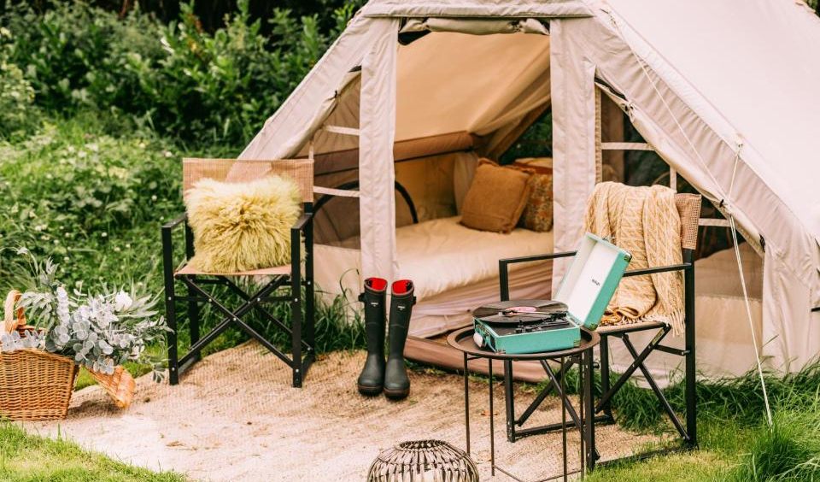
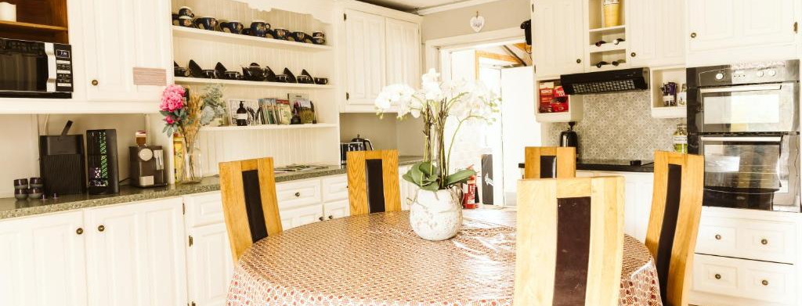
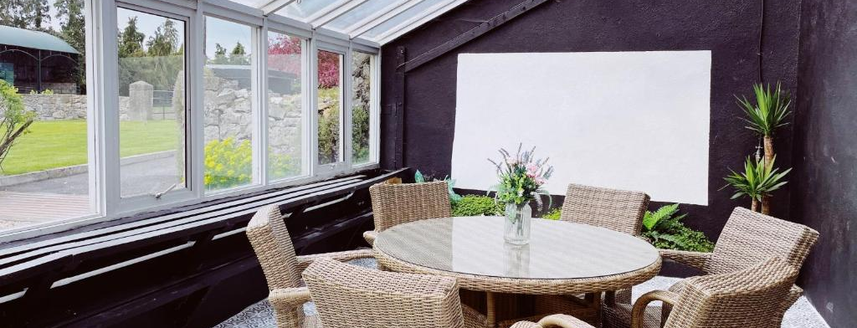
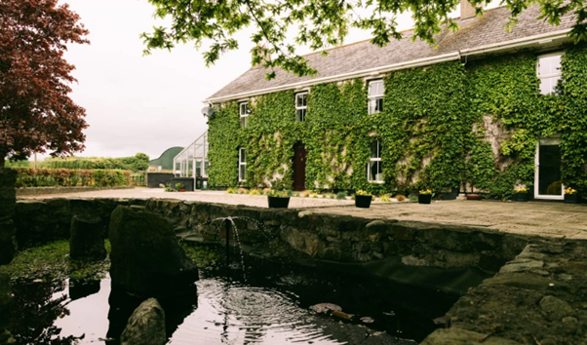
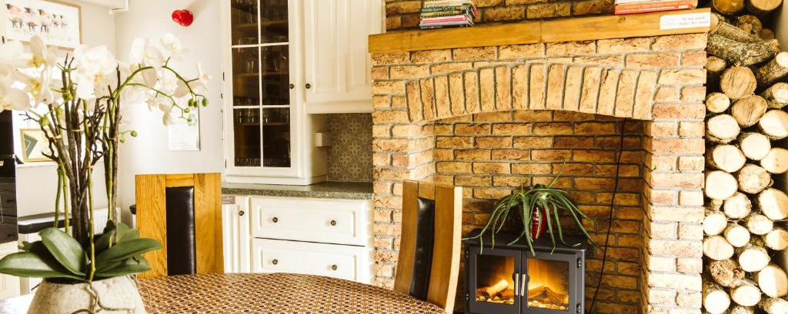
Nature & Environement
Fotografija: Fitz of Inch, Irska
77

Slide 78
Načrtovanje alternativne turistične nastanitve
Razumevanje ključnih motivov obiskovalcev pri izbiri ATA
Ugotovili smo, da je pri vzpostavljanju ATA ključnega pomena vključiti obiskovalce v vse odločitve. To poglavje obravnava in poudarja pomen načrtovanja, usmerjenega v obiskovalce, pri razvoju alternativnih turističnih nastanitev (ATA).
Najprej si oglejmo ključne motivacije, preference in pričakovanja obiskovalcev pri izbiri ATA. Turisti po vsej Evropi se vse pogosteje odločajo za alternativne turistične nastanitve, kot so eko-koče, kmetije za agroturizem, glamping lokacije in nastanitve v zgodovinskih objektih, namesto za klasične hotele.
Zakaj?
Ta premik je posledica želje po trajnosti, avtentičnosti, dobrem počutju in izkušnjah, ki omogočajo popolno potopitev v okolje. V nadaljevanju bomo na podlagi najnovejših podatkov in študij preučili ključne motivacije obiskovalcev in trende, ki poganjajo to industrijo.
Priporočena literatura
Failte Ireland Priročnik za ekološki turizem
Ekološka certifikacija: Spodbujanje trajnostnega turizma z okolju prijaznimi praksami v hotelih
78

Slide 79
Dobro opravljeno
Modul 6 (2. del)
Lokacija, načrtovanje,
zemljišča in logistika
Zaključili ste … Modul 6 (1. del)
Začetek – Osnove vašega podjetja in trga
Naslednje je …

